Slide 1







INTRODUCTION
Objectif : Justifier la formation

Slide 2
  Un SST c’est quoi ?

Slide 3
  Un SST c’est quoi ?
S
S
T
auveteur
ecouriste du
ravail

Slide 4

  Un SST c’est quoi ?
Le premier maillon de la chaine de secours | Le SST est présent sur le lieu de travail, donc au plus proche de la zone d’accident
 | Pour autant, il n’est pas médecin ni infirmier

Slide 5
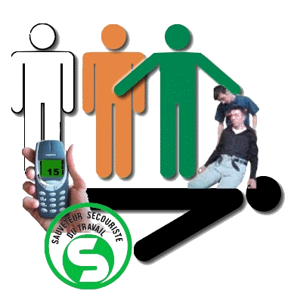
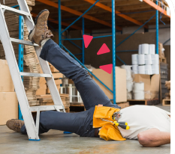
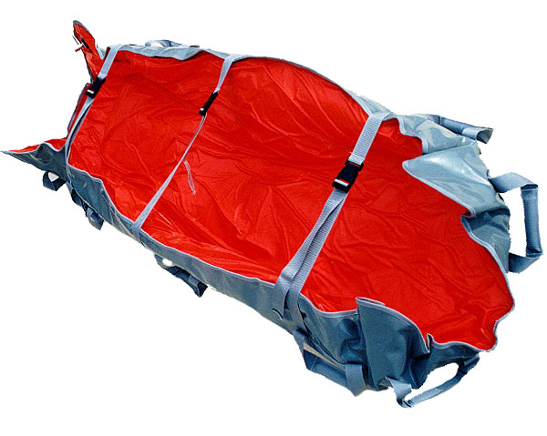
  Un SST c’est quoi ?
Il est le premier à intervenir lors d’un accident | Le SST intervient dès qu’il a connaissance de l’accident et jusque l’arrivée d’un professionnel de secours.
 | Il est donc limité dans le temps

Slide 6
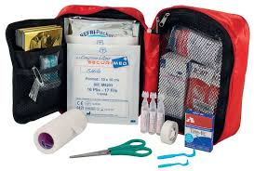
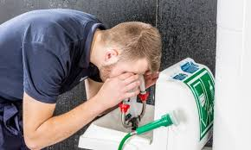
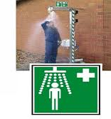
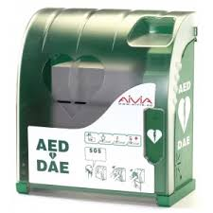
  Un SST c’est quoi ?
Le secouriste assiste la victime jusqu’à l’arrivée des secours professionnels. | Le SST n’a pas de matériel de secours autre que celui mit à sa disposition par son entreprise. (trousse de secours, matériel spécifique)
 | Il est limité dans les moyens.

Slide 7


  Un SST c’est quoi ?
Dans l’entreprise, il agit sous la responsabilité de l’employeur (SST). | En dehors de l’entreprise, il agit sous sa responsabilité (PSC1).
 | Il est limité dans l’espace.

Slide 8
  L’organisation de la formation

Slide 9
  L’organisation de la formation
Formation initiale : 14 heures en présentiel
  Exceptionnellement possibilité d’ajouter 2h00 pour traiter les risques spécifiques de la profession
Effectif: 4 minimum à 10 maximum
Validation: Un certificat SST (modèle national) est délivré
Durée de validation: Deux ans
Renouvellement: Pour conserver le statut de SST, il faut suivre un M.A.C. (Maintien et Actualisation des Compétences) d’une durée de 7H00 en présentiel

Slide 10
  Objectifs de la formation

Slide 11
  Objectifs de la formation
A l’issue de sa formation, le SST doit être capable:
- d’intervenir efficacement, face à une situation d’accident du travail, en portant secours à la ou les victimes(s).
- d’intervenir en toute sécurité sur une situation dangereuse sur son lieu de travail en mettant en pratique ses connaissances en matière de prévention des risques professionnels.
Ceci dans le respect de l’organisation et des procédures spécifiques de l’entreprise.

Slide 12
Les chiffres de la sinistralité
Référence des documents d’origines
Chiffre 2021  Mars 2023
Caisse nationale de l'assurance maladie
Direction des Risques Professionnels - Mission statistiques
Documents disponibles dans le dossier ressources de la boite « introduction » sous le nom:
2021_at-tr-mp-fiches-selon-ctn

Slide 13
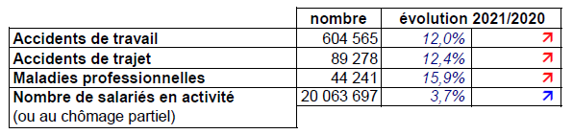
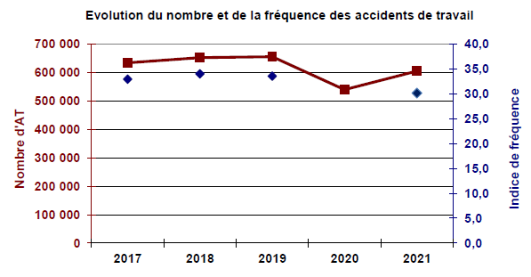
Les chiffres de la sinistralité 2021
Synthèse 2021 et évolution par rapport à 2020
Indice de fréquence :
nombre d’accidents en 1er règlement
pour 1 000 salariés

Slide 14
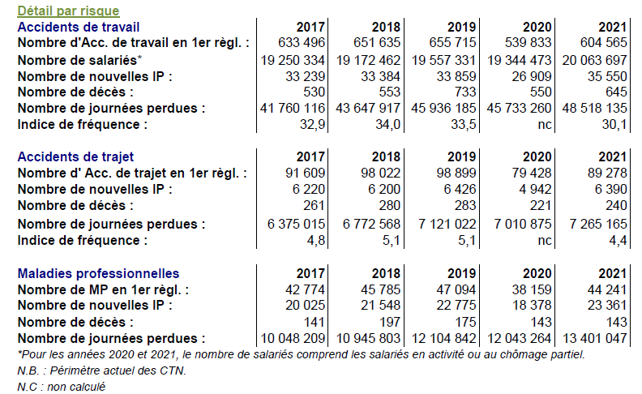
Les chiffres de la sinistralité 2021
Evolution des statistiques sur les cinq dernières années toutes CTN

Slide 15
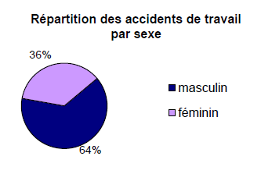
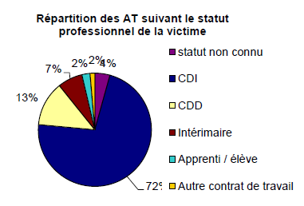
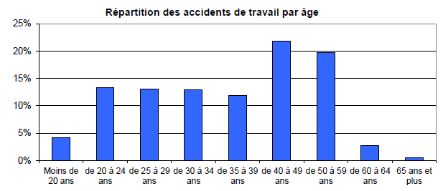
Les chiffres de la sinistralité 2021
Les salariés concernés

Slide 16
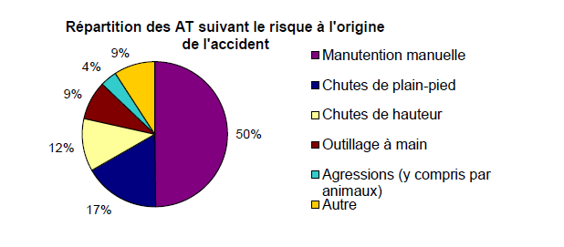
Les chiffres de la sinistralité 2021
Circonstances de l’accident du travail

Slide 17
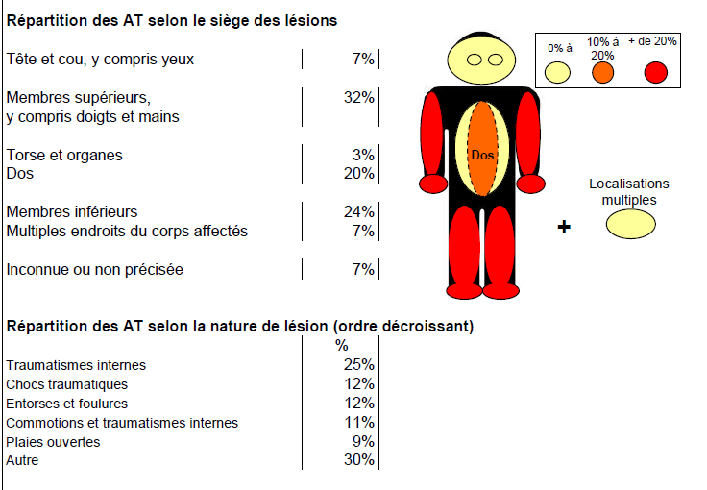
Les chiffres de la sinistralité 2021
Lésions occasionnées par accidents du travail

Slide 18
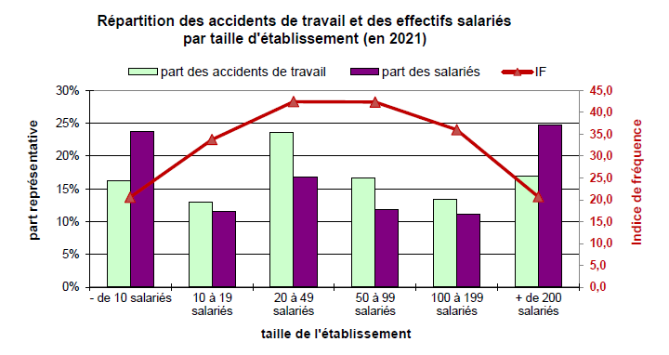
Les chiffres de la sinistralité 2021
Répartition par taille de l’établissement
Indice de fréquence :
nombre d’accidents en 1er règlement
pour 1 000 salariés

Slide 19

  Document de référence: INRS
L’objectif du présent document de référence est de structurer le dispositif de formation Sauvetage Secourisme du Travail (SST).
Il vise à rappeler les principes de la démarche de prévention des risques professionnels concernés et à définir :
• les objectifs de formation visés par le réseau prévention,
• les dispositifs de formation et de certification mis en œuvre,
• le processus de démultiplication et le rôle des différents acteurs au travers du processus d’habilitation des organismes de formation et des entreprises,
• l’articulation entre la formation initiale et le maintien et l’actualisation des compétences,
• les contenus de formation.
Documents disponibles dans le dossier ressources de la boite « introduction » sous le nom:
02_INRS-DR-sst.pdf

Slide 20
Réglementation
Objectif : connaitre le cadre juridique

Slide 21
  Cadre juridique

Slide 22
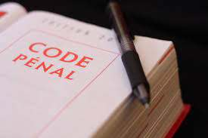
  Cadre juridique

Slide 23

  Cadre juridique
Art 223-6 du Code pénal: obligation de porter secours
 | « Quiconque pouvant empêcher par son action immédiate, sans risque pour lui ou pour les tiers, soit un crime, soit un délit contre l’intégrité corporelle de la personne s’abstient volontairement de le faire est puni de cinq ans d’emprisonnement et de 75000 euros d’amende. Sera puni des mêmes peines quiconque s’abstient volontairement de porter à une personne en péril l’assistance que, sans risque pour lui ou pour les tiers, il pouvait lui prêter soit par son action personnelle, soit en provoquant un secours…»

Slide 24
  Cadre juridique
Code pénal: Obligations de citoyen
 | Article 121-3 : mise en danger de la vie d’autrui (par exemple, un retard dans l’arrivée des secours, un défaut d’organisation ou de moyens…). Article 221-6 : violation délibérée d’une obligation de prudence ou de sécurité ayant entraîné le décès. Article 222-19 : violation délibérée d’une obligation de prudence ou de sécurité ayant entraîné une incapacité totale de travail supérieure à 3 mois.

Slide 25
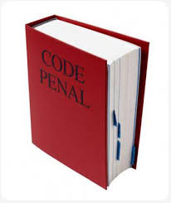
  Cadre juridique
CODE PENAL en résumé
La responsabilité pénale de l’employeur peut être engagée de même que la responsabilité pénale du SST n’est engagée que s’il a commis une faute volontaire.
Il y a pour chacun de nous obligation de porter assistance à une personne en péril s’il y a absence de danger pour le sauveteur. La nécessité de porter secours pour un SST ne s'arrête donc pas à la porte de son entreprise.

Slide 26

  Cadre juridique

Slide 27

  Cadre juridique
Il existe plusieurs dispositifs de formation aux secours d’urgence.
 | Prévention et secours civiques de niveau 1 (PSC1) a pour objectif de faire acquérir à toute personne la connaissance des gestes élémentaires de secours. L’attestation de formation aux gestes et soins d’urgence (AFGSU) est, elle, exclusivement réservée aux personnels travaillant dans des établissements de santé. Sensibilisation aux « Gestes qui sauvent » (GQS), dont l’objectif est de permettre au plus grand nombre de citoyens de devenir le premier maillon de la chaîne des secours. Pour autant, toutes ces formations n’intègrent pas la dimension professionnelle et la connaissance des risques effectivement présents dans l’entreprise.

Slide 28
  Cadre juridique
Il existe plusieurs dispositifs de formation aux secours d’urgence.
 | C’est pourquoi, la Branche AT-MP recommande la formation au sauvetage –secourisme du travail (SST), formation susceptible de s’inscrire en cohérence réelle avec la démarche de prévention des risques et d’organisation des secours déployée par l’employeur dans son établissement. Cette formation au sauvetage secourisme du travail (SST) est sanctionnée par la délivrance d’un certificat de SST et est assurée par des formateurs certifiés selon un programme défini dans des documents et référentiels techniques et pédagogiques.

Slide 29
  Cadre juridique
Est-il obligatoire de former, dans chaque entreprise, des salariés au sauvetage secourisme du travail (SST) ?
 | La mise en œuvre de formations aux premiers secours destinées aux salariés, quel que soit le dispositif choisi, est décidée à partir des risques propres évalués dans l’entreprise. Elle doit tenir compte également de la taille de l’établissement, des différents acteurs présents (infirmières du travail, service de santé au travail autonome…) et de sa situation géographique.

Slide 30
  Cadre juridique
Est-il obligatoire de former, dans chaque entreprise, des salariés au sauvetage secourisme du travail (SST) ?
 | Il appartient à l’employeur d’évaluer la nécessité de désigner, pour intervenir en cas d’urgence, des salariés ayant reçu la formation adéquate pour dispenser les premiers secours. Article L4121-1 : l'employeur prend les mesures nécessaires pour assurer la sécurité et protéger la santé physique et mentale des travailleurs.

Slide 31
  Cadre juridique
R 4224-15 du Code du Travail
 | « Un membre du personnel reçoit la formation de secouriste nécessaire pour donner les premiers secours en cas d’urgence dans : 1° Chaque atelier où sont accomplis des travaux dangereux ; 2° Chaque chantier employant vingt travailleurs au moins pendant plus de quinze jours où sont réalisés des travaux dangereux.
 | Les travailleurs ainsi formés ne peuvent remplacer les infirmiers. »
 | Il vaut mieux disposer de plusieurs sauveteurs secouristes du travail, surtout dans les lieux où les risques d’accident sont plus élevés ou plus graves.
 | En cas d’accident, il n’est pas nécessaire d’être SST pour intervenir, et inversement, la nécessité de porter secours pour un SST ne s’arrête pas à la porte de son entreprise.
 | Il y a pour chacun de nous obligation de porter assistance à une personne en péril s’il y a absence de danger pour le sauveteur. Cette assistance comprend au minimum un appel aux secours.

Slide 32

  Cadre juridique

Slide 33
  Cadre juridique
L’intervention du SST s’effectue dans un cadre règlementé de par son lien de subordination à l’employeur
 | Article L 452 -1 : réparation du dommage causé par les AT dû à une faute inexcusable de l’employeur ou l’un de ses préposés. Article L 452-5 : Demande de réparation du préjudice en cas de faute intentionnelle de l’employeur ou l’un de ses préposés

Slide 34

  Cadre juridique
CODE DE LA SECURITE SOCIALE: (en résumé)
Il regroupe les lois relatives au droit de la sécurité sociale français.
Il définit le montant et la nature des droits en cas d’accident du travail, d’arrêt maladie ou de maladie professionnelle.

Slide 35
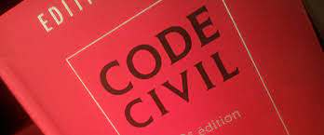
  Cadre juridique

Slide 36

  Cadre juridique
L’intervention du SST s’effectue dans un cadre règlementé de par son statut de citoyen et son lien de subordination à l’employeur
 | Article 1382 : principes de réparation du dommage. Article 1384 alinéa 5 : Responsabilité civile de l’employeur (lien de subordination).

Slide 37

  Cadre juridique
CODE CIVIL en résumé
Dans l’entreprise le SST agit sous la responsabilité civile de l’employeur (puisqu'il y a lien de subordination ).
Le sauveteur secouriste n’engage sa responsabilité que pour des gestes de secourisme pratiqués en dehors de l’entreprise.

Slide 38
  Cadre juridique en résumé
Situation
Code(s) concerné(s)
Un SST refuse de porter. secours à une personne ou un collègue en péril
Code pénal
L’employeur n’applique pas la démarche de prévention dans son entreprise.
Code de la sécurité sociale
L’employeur a l’obligation de former un SST pour 20 salariés.
Code du travail
L’employeur ou le SST a l’obligation de réparer tout dommage.
Code civil

Slide 39

  Ajout juridique: INRS
Documents disponibles dans le dossier ressources de la boite « introduction » sous le nom:
03_INRS_AJ-09-2020.pdf

Slide 40

PREVENTION
Objectif : Déterminer le rôle du secouriste dans la prévention

Slide 41
Un pictogramme
Être acteur de la prévention des risques professionnels
Contribuer à la mise en œuvre d’actions de prévention.
Informer les personnes en charge de la prévention dans l’entreprise des situation dangereuses repérées.
Membre du personnel
Secouriste
Pas de victime

Slide 42
Être acteur de la prévention des risques professionnels
Contribuer à la mise en œuvre d’actions de prévention.
Face à une situation de travail, le sauveteur secouriste du travail est capable de:
  Repérer les dangers dans une situation de travail.
  Supprimer ou faire supprimer des dangers dans une situation de travail dangereuse, dans la limite de son champ de compétence, de son autonomie et dans le respect de l’organisation de l’entreprise et des procédures spécifiques fixées en matière de prévention.

Slide 43
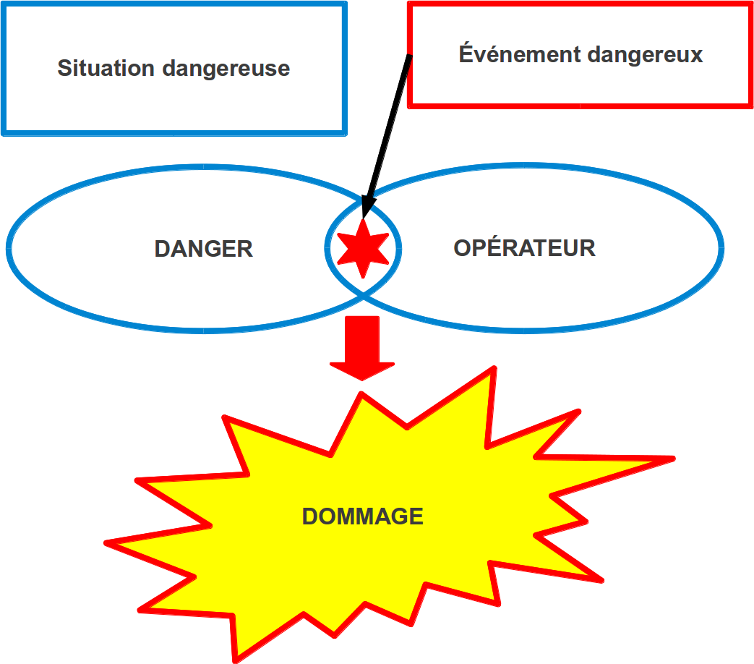
Être acteur de la prévention des risques professionnels
Contribuer à la mise en œuvre d’actions de prévention.
Le P.A.D.

Slide 44
Être acteur de la prévention des risques professionnels
Repérer les dangers dans une situation de travail
Outil 1:
Le
Mécanisme/Processus d'Apparition du Dommage
P.A.D.

Slide 45
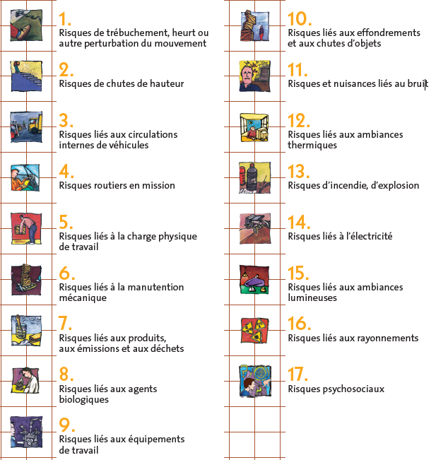
Être acteur de la prévention des risques professionnels
P.A.D.
Repérer les dangers dans une situation de travail
Danger
Pour repérer les dangers d’une situation de travail, on peut utiliser la liste des risques, répertoriés par l’INRS, qui peuvent engendrer des accidents du travail mais aussi des maladies professionnelles.

Slide 46
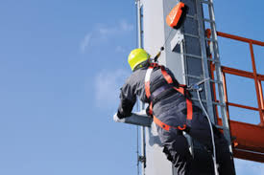
Être acteur de la prévention des risques professionnels
P.A.D.
Repérer les dangers dans une situation de travail
Opérateur
C’est la personne qui est exposé au danger
Exemple : technicien exposé à un travail en hauteur

Slide 47
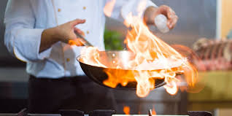
Être acteur de la prévention des risques professionnels
P.A.D.
Repérer les dangers dans une situation de travail
Situation dangereuse
C’est toute situation dans laquelle une personne est soumise à un ou plusieurs dangers
Exemple : Cuisinier en présence de deux dangers
  Danger thermique
  Port de charges répétées

Slide 48
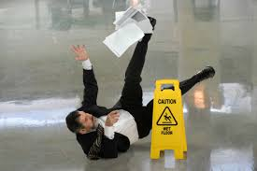
Être acteur de la prévention des risques professionnels
P.A.D.
Repérer les dangers dans une situation de travail
Evènement déclencheur
C’est l’évènement susceptible de causer un dommage
Exemple : L’employer glisse n’ayant pas vu le panneau absorbé par la lecture de ses documents en marchant (ou de son téléphone portable aujourd’hui).

Slide 49
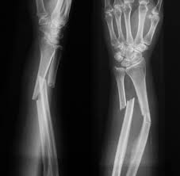
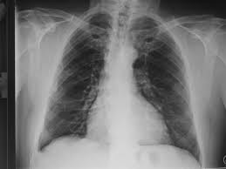
Être acteur de la prévention des risques professionnels
P.A.D.
Repérer les dangers dans une situation de travail
Exemple : Fracture (Accident du travail)
Dommage
C’est la lésion (Accident du travail) ou l’atteinte à la santé (maladie professionnelle).
Exemple : Lésion pulmonaire (amiante)
(maladie professionnelle)

Slide 50
En résumé: P.A.D.
Travail sur échelle
Perte d’équilibre
HAUTEUR
Technicien
traumatismes

Slide 51
En résumé: P.A.D.
Flambage
La poêle tombe
Flammes
Cuisinier
Brulures

Slide 52
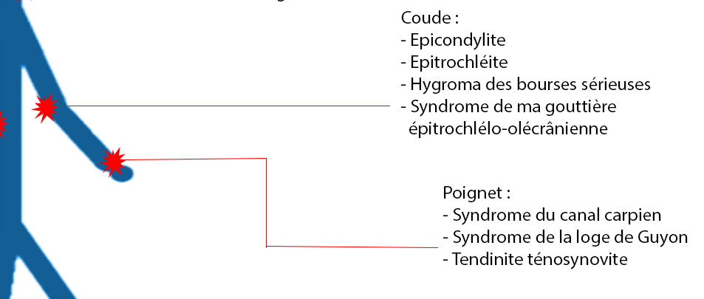
En résumé: P.A.D.
Le cuisinier réalise très souvent ce geste
Port de charge
Masse de la poêle
Cuisinier
TMS au coude/poignet

Slide 53
En résumé: P.A.D.
L’employé marche sur le sol humide
Glissade
Sol humide
Employé
traumatismes

Slide 54
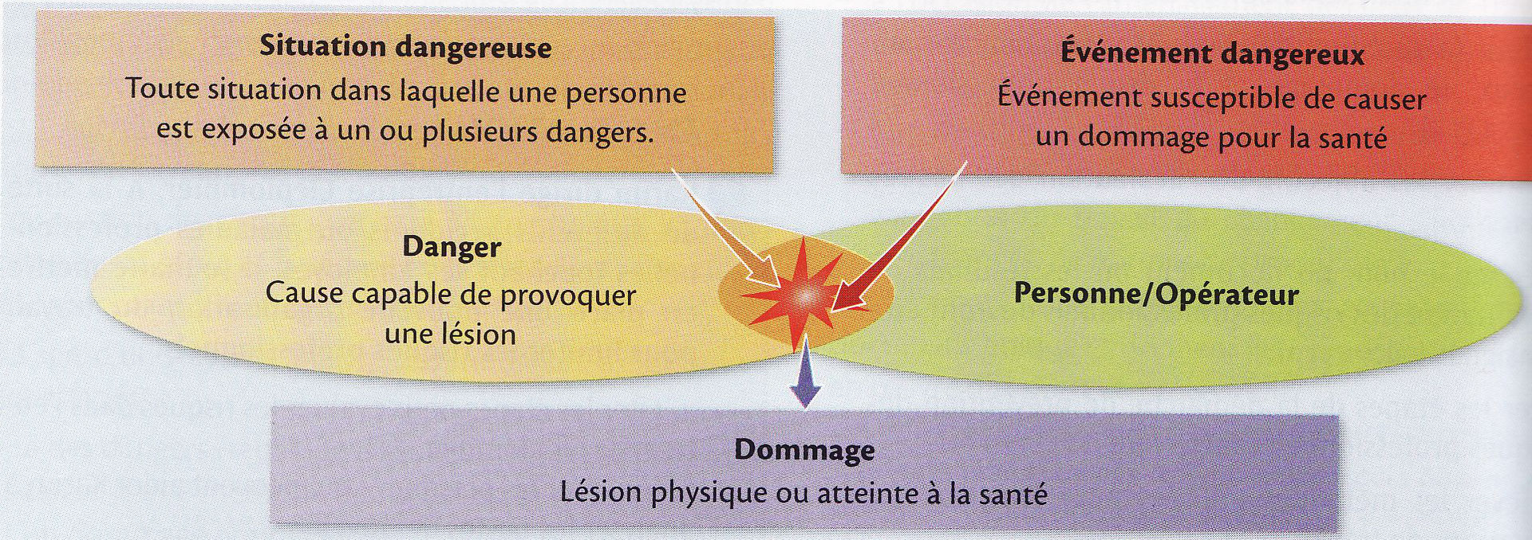
En résumé: P.A.D.

Slide 55
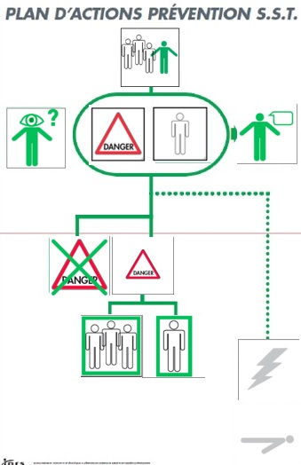
Être acteur de la prévention des risques professionnels
Contribuer à la mise en œuvre d’actions de prévention.
Le P.A.P.

Slide 56
Être acteur de la prévention des risques professionnels
Repérer les dangers dans une situation de travail
Outil 2:
Le Plan d’Actions Prévention
P.A.P.

Slide 57
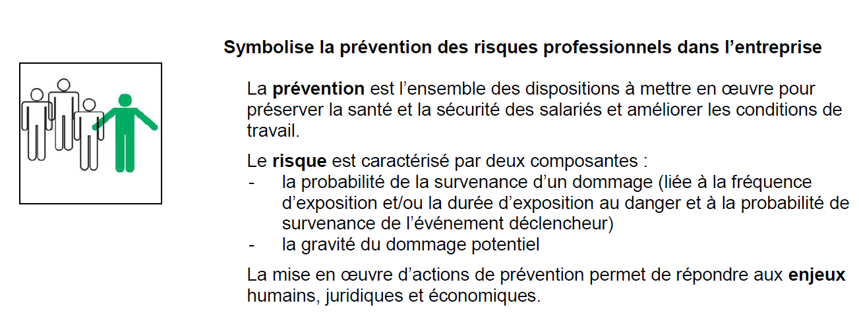
Être acteur de la prévention des risques professionnels
P.A.P.
Repérer les dangers dans une situation de travail
SIGNIFICATION DES 11 PICTOGRAMMES ET ELEMENTS DE CONTENU

Slide 58
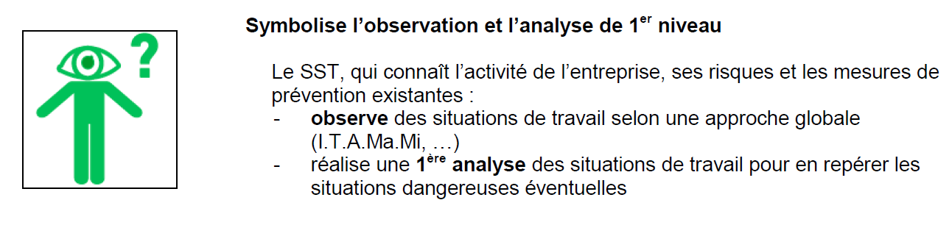
Être acteur de la prévention des risques professionnels
P.A.P.
Repérer les dangers dans une situation de travail
SIGNIFICATION DES 11 PICTOGRAMMES ET ELEMENTS DE CONTENU

Slide 59
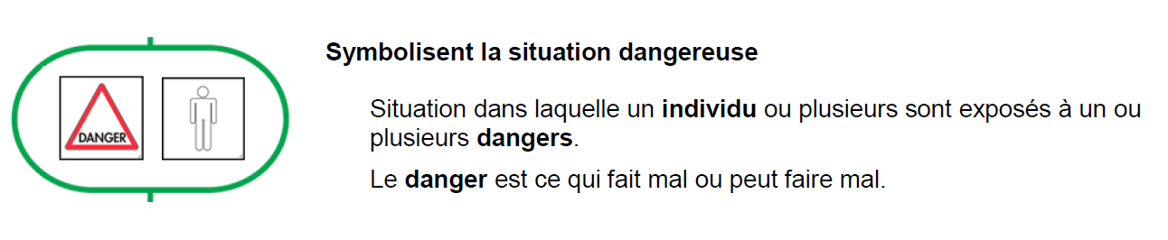
Être acteur de la prévention des risques professionnels
P.A.P.
Repérer les dangers dans une situation de travail
SIGNIFICATION DES 11 PICTOGRAMMES ET ELEMENTS DE CONTENU

Slide 60
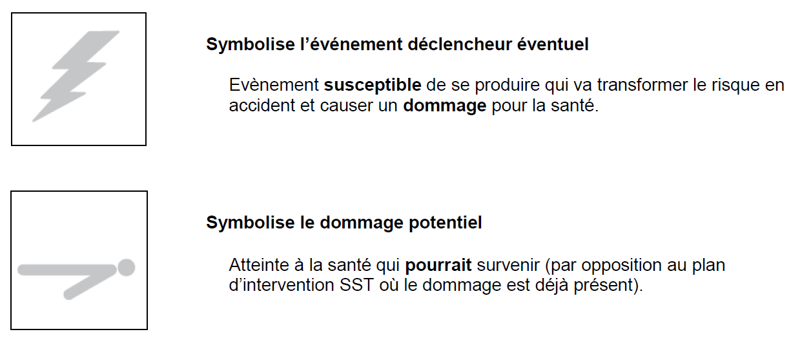
Être acteur de la prévention des risques professionnels
P.A.P.
Repérer les dangers dans une situation de travail
SIGNIFICATION DES 11 PICTOGRAMMES ET ELEMENTS DE CONTENU

Slide 61
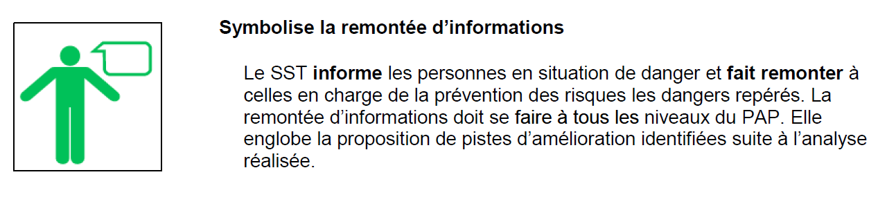
Être acteur de la prévention des risques professionnels
P.A.P.
Repérer les dangers dans une situation de travail
SIGNIFICATION DES 11 PICTOGRAMMES ET ELEMENTS DE CONTENU

Slide 62
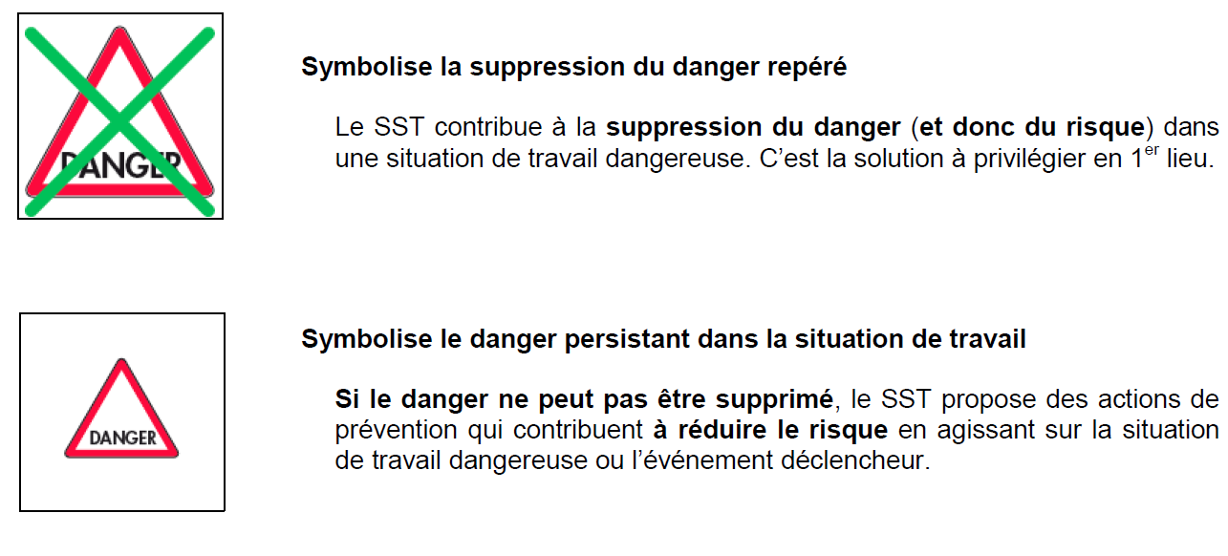
Être acteur de la prévention des risques professionnels
P.A.P.
Repérer les dangers dans une situation de travail
SIGNIFICATION DES 11 PICTOGRAMMES ET ELEMENTS DE CONTENU

Slide 63
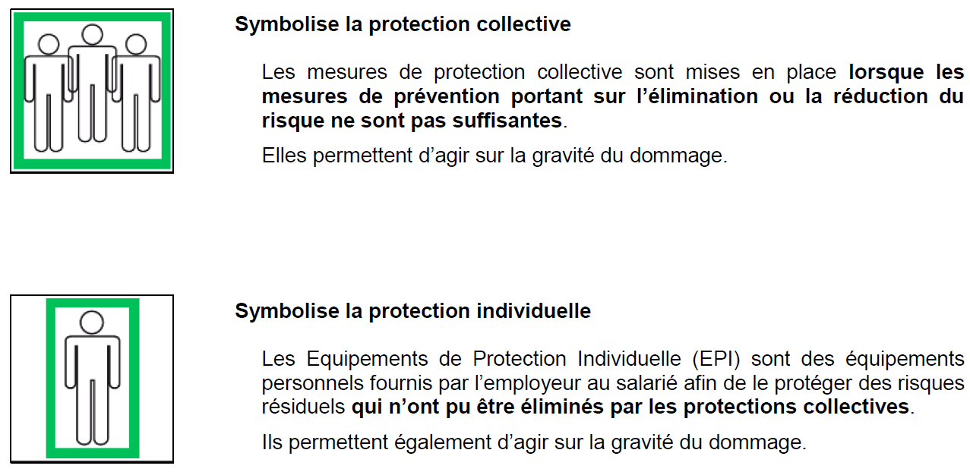
Être acteur de la prévention des risques professionnels
P.A.P.
Repérer les dangers dans une situation de travail
SIGNIFICATION DES 11 PICTOGRAMMES ET ELEMENTS DE CONTENU

Slide 64
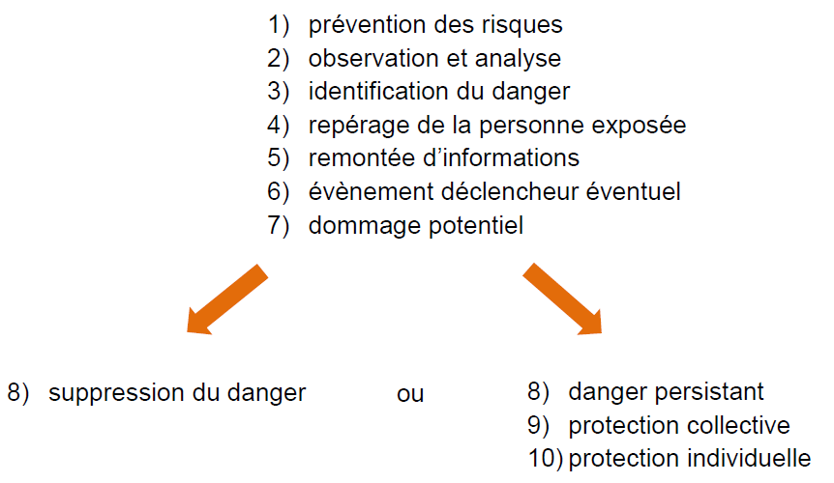
Être acteur de la prévention des risques professionnels
P.A.P.
Repérer les dangers dans une situation de travail
UTILISATION DE L’OUTIL
L’ordre d’analyse

Slide 65
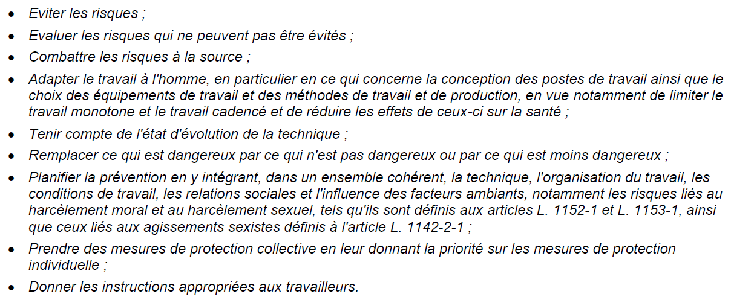
Être acteur de la prévention des risques professionnels
P.A.P.
Repérer les dangers dans une situation de travail
UTILISATION DE L’OUTIL
9 principes généraux de prévention

Slide 66
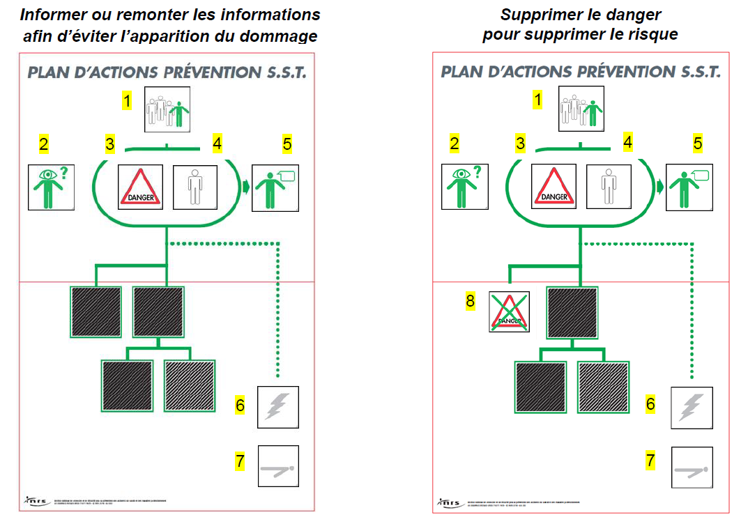
Être acteur de la prévention des risques professionnels
P.A.P.
Repérer les dangers dans une situation de travail
Position des pictogrammes

Slide 67
Être acteur de la prévention des risques professionnels
P.A.P.
Repérer les dangers dans une situation de travail
Position des pictogrammes

Slide 68
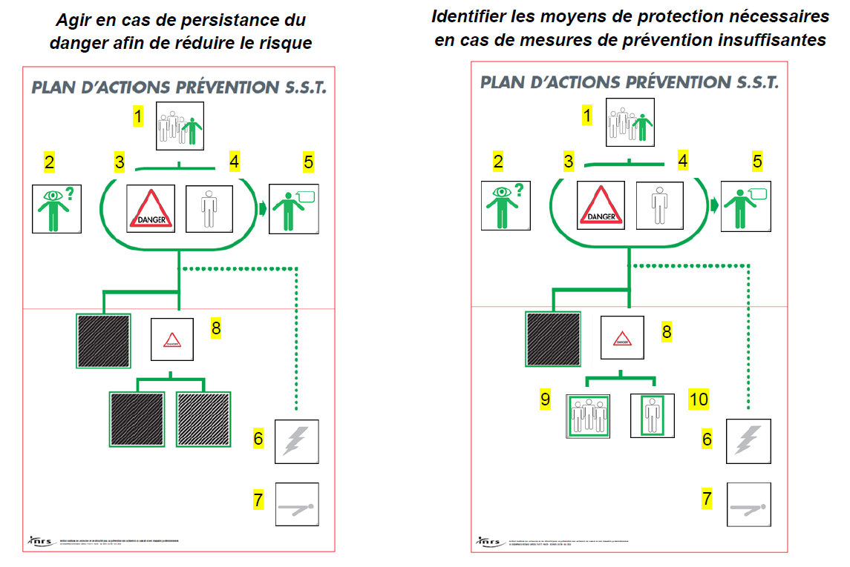
Être acteur de la prévention des risques professionnels
P.A.P.
Repérer les dangers dans une situation de travail
Position des pictogrammes

Slide 69
Être acteur de la prévention des risques professionnels
P.A.P.
Repérer les dangers dans une situation de travail
Position des pictogrammes

Slide 70
Être acteur de la prévention des risques professionnels
Informer les personnes en charge de la prévention dans l’entreprise des situation dangereuses repérées.
Face à une situation de travail, le sauveteur secouriste du travail est capable de :
  D’informer son responsable hiérarchique et/ou la (les) personne(s) chargée(s) de prévention dans l’entreprise, de la / des situation(s) dangereuse(s) repérée(s).

Slide 71

Le SST au service
de la prévention
Le SST peut aider à la rédaction
du document unique et faire
remonter les informations
nécessaires à son actualisation.

Slide 72

Le rôle du S.S.T.
Avant l’accident
Pendant l’accident
Après l’accident.

Slide 73


Slide 74
Le rôle du S.S.T.
avant l’accident
Le SST travaille dans l’entreprise, il doit connaitre les risques propres à son entreprise. Ainsi, il peut donc intervenir en amont sur:
- les dangers,
- les moyens matériels,
- les moyens humains.

Slide 75

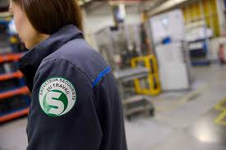
Le rôle du S.S.T.
avant l’accident
Pour cela, il doit être en relation avec les agents de sécurité, les gardiens, …, L’infirmerie…
Mais il doit aussi être connu et reconnu.

Slide 76

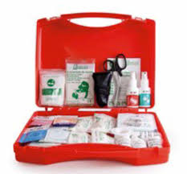
Le rôle du S.S.T.
avant l’accident
Il doit connaitre l’emplacement du matériel de secours.

Slide 77

Le rôle du S.S.T.
avant l’accident
Il doit connaitre l’emplacement du registre d’hygiène et de sécurité (pour les entreprises).

Slide 78

Le rôle du S.S.T.
avant l’accident
Il doit connaitre l’emplacement du registre de santé et de sécurité au travail: RSST
(Pour les services administratifs et les établissement scolaire).

Slide 79
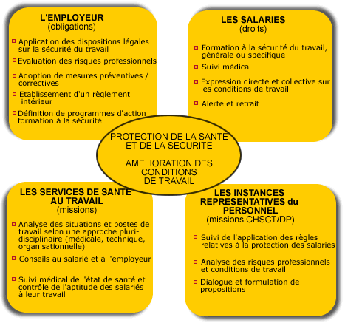
Le rôle du S.S.T.
avant l’accident
Il doit faire remonter ces observations à l’encadrement et aux instances de la prévention.

Slide 80


Slide 81
Le rôle du S.S.T. Pendant l’accident
PROTEGER | Pour éviter le suraccident, mais sans se mettre en danger
EXAMINER | Pour transmettre un message efficace et gagner du temps
SECOURIR | Moins de trois minutes pour agir! En utilisant les gestes de premiers secours
Alerter, faire alerter | Prendre contact avec un professionnel de santé rapidement.
SURVEILLER | Jusqu’à l’arrivée d’un professionnel de santé.

Slide 82


Slide 83

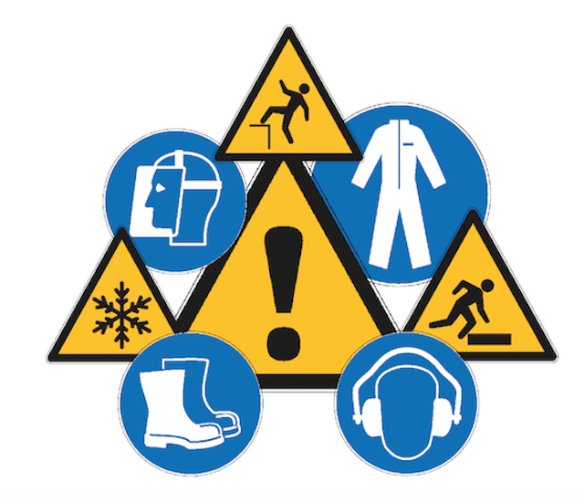
Le rôle du S.S.T.
après l’accident
Il doit participer à l’analyse de l’accident.
Il doit participer à la mise en place de mesures de prévention pour éviter un autre accident.

Slide 84
Série de photos récupérées de ci de là qui peuvent servir pour faire des exercices d’analyse de situations.

Slide 85
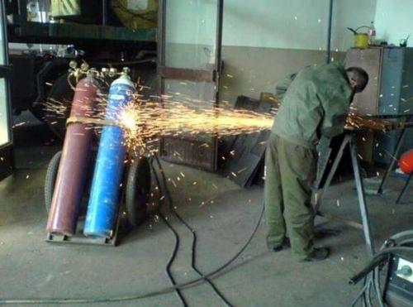
Meulage…

Slide 86
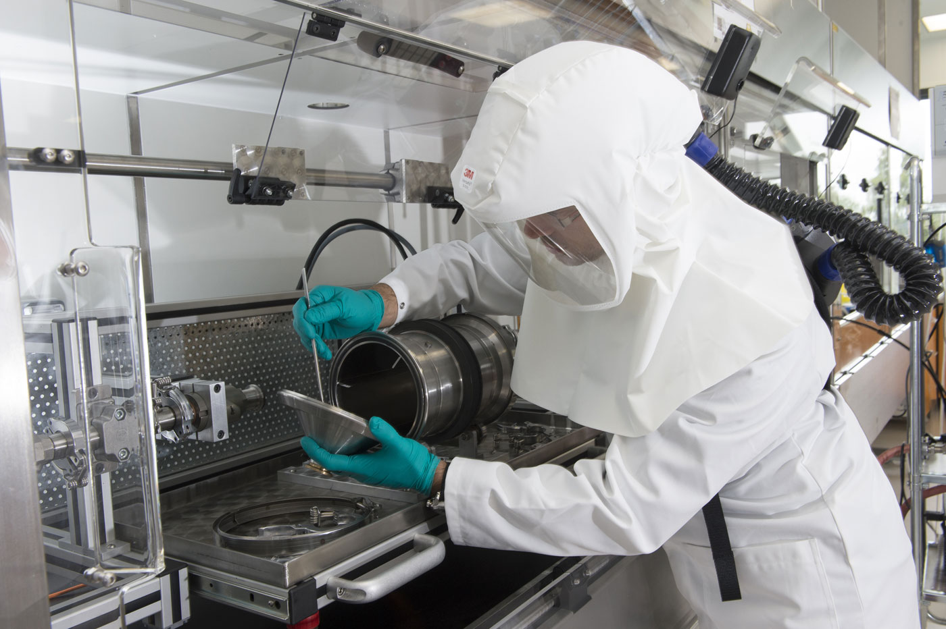
Produits chimiques

Slide 87
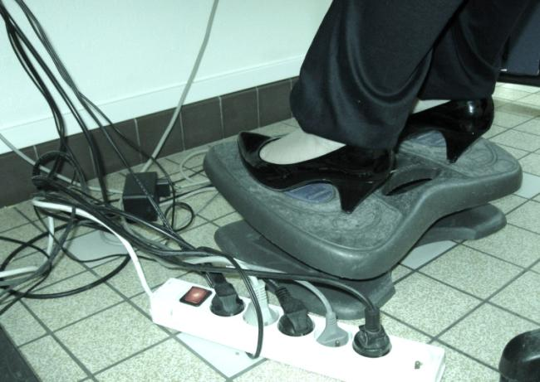
Sol encombré

Slide 88
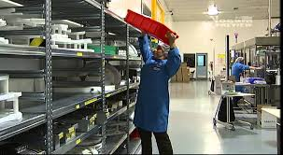
Geste au-dessus des épaules

Slide 89
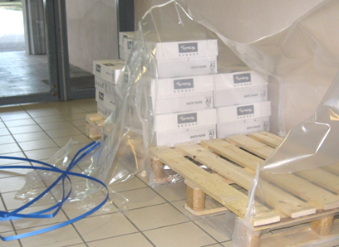
Sol encombré

Slide 90
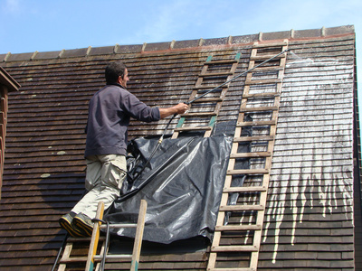
Hauteur.
Produits chimiques
Chaleur atmosphérique

Slide 91

Hauteur chaise
Bras au-dessus des épaules

Slide 92

Sol encombré

Slide 93

Hauteur escabeau

Slide 94

Hauteur

Slide 95

Hauteur
Zone encombrée
Chaise

Slide 96

Posture

Slide 97


Produits chimiques

Slide 98

Chaleur
Posture

Slide 99

Outils coupants

Slide 100

Meuleuse

Slide 101
PROTEGER

Slide 102
  Appel au vécu
Avez-vous déjà été amené à effectuer une protection lors d’un accident ou avez-vous assisté à une protection ?

Slide 103

  Appel au vécu
  Schéma mémo-technique

Slide 104
Pourquoi réaliser une protection adaptée?
Éviter le suraccident !

Slide 105
Être capable de réaliser une protection adaptée
    Reconnaître sans s’exposer soi-même, les dangers persistants éventuels qui menacent la victime de l’accident et/ou son environnement
PROTÉGER
Qui ?
Le secouriste
Le témoin
appelant
Le badaud (promeneur curieux)
La victime

Slide 106
Surtout pas de précipitations :
    Prendre quelques secondes pour analyser la scène de l’accident de loin est primordiale et ne changera rien à la situation.
    Il faut tenter de comprendre ce qu’il s’est passé.
    Il faut repérer s’il y a des dangers persistants qui risquent de provoquer des dommages aux secouristes, au témoins et badaud et la ou les victimes.
    Si aucun danger est repéré, il est possible de rejoindre la victime, autrement, il faut supprimer ces dangers persistants avant d’intervenir.

Slide 107

Être capable de réaliser une protection adaptée
« PROTEGER »
ANALYSER

Slide 108




PROTÉGER
De quoi ?
Des dangers :
D’origine Mécanique
pouvant provoquer….
D’origine Électrique
pouvant provoquer ….
D’origine Thermique
pouvant provoquer ...
Dus à une atmosphère
toxique ou irrespirable :

Slide 109





PLAN D’INTERVENTION S.S.T.
MOINS DE TROIS MINUTES POUR AGIR

Slide 110

Une fois l’analyse terminée, s’il reste des dangers persistants, il faut passer à l’action.
Quel est le meilleur moyen de protection?
SUPPRESSION DU DANGER
Action immédiate, totale et permanente

Slide 111

S’il est impossible de supprimer le danger!
Que doit-on faire?
ISOLER LE DANGER
Personnes, balisage, …
Une petite vidéo sur une protection suite à un problème sur la route est disponible au besoin.
10_BOITE_PROTEGER/RESSOURCES/ 01_PROTEGER_AR

Slide 112

S’il est impossible de supprimer ou d’isoler le danger!
Que doit-on faire sans se mettre en danger soi-même?
DÉGAGEMENT
D’URGENCE DE LA VICTIME
Si obligatoire et sans risque
AU BESOIN: VIDEOS SUR LE DEGAGEMENT D’URGENCE
10_BOITE_PROTEGER/RESSOURCES/02_DEGAGEMENT_URGENCE
10_BOITE_PROTEGER/RESSOURCES/03_DEGAGEMENT_AUTO
10_BOITE_PROTEGER/RESSOURCES/04_DEGAGEMENT

Slide 113
Démonstration en temps réel
Lors d’une alerte incendie au lycée, nous évacuons et en passant devant une salle de cours enfumée...
Il me faut un volontaire pour faire la victime!

Slide 114


Slide 115
Démonstration Commentée
Et justifiée

Slide 116

On s’entraine
Si il n’est pas possible de faire un entrainement ou pour toutes autres raisons, il y a plusieurs vidéos dans le dossier:
10_BOITE_PROTEGER/RESSOURCES

Slide 117









PROTÉGER: EN RESUME
Quel résultat à atteindre ?
Éviter le suraccident !
Première partie
En analysant :
Que s’est-il passé ?
Persiste-t-il un ou des dangers ?
Deuxième partie
Qui ?
De quoi ?
Comment ?

Slide 118
Une petite vidéo sur une protection suite à un problème sur la route est disponible au besoin.
10_BOITE_PROTEGER/RESSOURCES/PROTEGER

Slide 119
Analyse de situations
Evaluation formative

Slide 120
Désigner un stagiaire qui se place devant le tableau et qui simule son intervention

Slide 121


Slide 122


Slide 123
Cas particulier
L’ALERTE ET LA PROTECTION
DES POPULATIONS.
Des événements graves peuvent mettre en péril des personnes et nécessitent leur mise à l’abri.
  Tempêtes
  Incendies
  Accidents de transports de matières dangereuses
  Accidents industriels majeurs
  …

Slide 124
L’ALERTE ET LA PROTECTION DES
POPULATIONS
C’est le SAIP (Système d’Alerte et d’Information des Population) qui diffuse le signal.
Il y a deux codes distincts

Slide 125


1) Le SNA (Signal National d’Alerte)
Le début d’alerte est donné par la sirène au son modulé.
Ce signal dure 3 fois 1 minute 41s
coupé par des espaces de 5 secondes.
CLIC pour lancer le son
Signal national d’alerte
Les sons sont disponibles dans le dossier:
10_BOITE_PROTEGER/RESSOURCES/SONS…

Slide 126

Inviter les personnes autour de vous à entrer dans le bâtiment le plus proche et entrer rapidement dans ce bâtiment.

Slide 127

Faites-vous aider pour fermer portes et fenêtres, calfeutrer les aérations.
Conseil:
Si possible, jouer la scène dans la salle et faire participer les stagiaires

Slide 128








écouter
regarder
S’informer: Sites et comptes du gouvernement, ministère de l’intérieur, préfectures…

Slide 129



Suivre strictement les consignes qui seront données par radio et véhicules haut-parleurs.
Ne pas aller chercher les enfants à l’école
Ne pas fumée, éviter toute flamme
Ne pas téléphoner
S’assurer que l’entourage a reçu et exécuté les consignes.
En entreprise, suivre les consignes internes

Slide 130

La fin d’alerte est donnée
par la sirène à son continu
(30 secondes).
Les sons sont disponibles dans le dossier:
10_BOITE_PROTEGER/RESSOURCES/SONS…
CLIC pour lancer le son

Slide 131
Cas particulier
L’ALERTE ET LA PROTECTION
DES POPULATIONS.
Signal spécifique aux ouvrages électriques.

Slide 132

Signal spécifique aux ouvrages électriques.
Les sons sont disponibles dans le dossier:
10_BOITE_PROTEGER/RESSOURCES/SONS…
CLIC pour lancer le son

Slide 133
Signal spécifique aux ouvrages électriques.
Évacuez et gagnez le plus rapidement possible les points hauts les plus proches ou, à défaut, les étages supérieurs d’un immeuble élevé et solide ;
Ne prenez pas l’ascenseur ;
N’allez pas chercher vos enfants. Ils sont pris en charge par les équipes pédagogiques et les secours en milieux scolaires ou périscolaires ;
Ne revenez pas sur vos pas ;
Coupez l’électricité ;
N’encombrez pas les réseaux téléphoniques, nécessaires à l'organisation des secours. Ne téléphonez qu'en cas d'urgence vitale ;
Respectez les consignes des autorités diffusées dans les médias, sur les sites et réseaux sociaux de la préfecture, du ministère de l'Intérieur et du Gouvernement.

Slide 134

Cas particulier
Alerte terroriste et situation de violence

Slide 135
Alerte terroriste et situation de violence
Le SST tentera d’appliquer les consignes nationales de sécurité.
En ligne sur le site du ministère de l’intérieur
« réagir en cas d’attaque terroriste »

Slide 136

S’échapper
Si impossible
Se cacher
Dès que possible
Alerter

Slide 137
S’échapper

Slide 138
Si impossible
Se cacher

Slide 139
Dès que possible
Alerter

Slide 140
Être vigilant

Slide 141
S’informer

Slide 142

FR’Alert
Documents disponibles dans le dossier ressources de la boite « PROTEGER » sous le nom:
18-10-2022-dp-fr-alert

Slide 143

FR-Alert est un système d’alerte des populations qui permet d’envoyer des notifications sur les téléphones portables des personnes présentes dans une zone confrontée à un danger.
Une fois activé, il informe les citoyens concernés sur la nature et la localisation d’un danger ou d’une menace et d’indiquer les actions et comportements à adopter. Les notifications pourront transmettre des informations sur la nature du risque, l’autorité qui diffuse l’alerte, la localisation du danger, ou encore l’attitude à adopter (rester chez soi, évacuer la zone...)

Slide 144








PLAN D’INTERVENTION S.S.T.
« PROTEGER »
ANALYSER
AGIR
MOINS DE TROIS MINUTES POUR AGIR

Slide 145
EXAMINER

Slide 146



Une fois la protection assurée, il faut EXAMINER la victime
PLAN D’INTERVENTION S.S.T.
MOINS DE TROIS MINUTES POUR AGIR

Slide 147
EXAMINER
Est-ce que vous avez déjà examiné une victime ou avez-vous déjà assister à l’examen d’une victime ?

Slide 148

Fonction cérébrale
Fonction cardiaque
Fonction respiratoire

Slide 149
Pouvez-vous me donner une définition de
EXAMINER en SST?
Rechercher des signes indiquant que la vie de la victime est menacée.

Slide 150
EXAMINER
Quel résultat doit-on atteindre?
Déceler une urgence vitale!
Pour:
Faire les gestes de secours appropriés
Avoir les informations pour alerter

Slide 151

Une démonstration
Nous sommes dans un atelier, à côté d’une machine hydraulique.

Slide 152


Slide 153



EXAMINER
Démonstration
Commentée
Justifiée
COVID ou autres:
EXAMEN_COVID
HORS COVID
Contrôle respiration adulte
Contrôle respiration nourrisson
ATTENTION AUX GASPS
VIDEO DISPONIBLE SUR:
11_BOITE_EXAMINEE/RESSOURCES/…

Slide 154

Cas particulier
La victime est sur le ventre

Slide 155


EXAMINER une victime sur le ventre
Démonstration
Commentée
Justifiée
Si DCj impossible
Vidéo retournement
VIDEO DISPONIBLE SUR:
11_BOITE_EXAMINEE/RESSOURCES/04_RETOURNEMENT…

Slide 156


On s’entraine!!!
Les fiches sont disponibles dans la « BOITE05_FICHES_APPRENTISSAGES

Slide 157

On résume…

Slide 158

Fonctions vitales dans l’ordre
  1. La victime saigne abondamment
En respectant la position de la victime et en lui parlant :
Observer la victime et son environnement
Si besoin en écartant les vêtements.

Slide 159

Fonctions vitales dans l’ordre
  2. La victime s’étouffe
Repérer le comportement de la victime.
Main à la gorge.
Bouche ouverte
Couleur de la peau
Yeux ouverts
Demander: « Est-ce que vous vous étouffer ? »

Slide 160

Fonctions vitales dans l’ordre
  3. La victime répond, réagit
Poser une ou des questions:
Que s’est-il passé ?
Comment ça va ?
Vous m’entendez ?
Où avez-vous mal ?
En cas de non-réponse, secouer doucement une épaule de la victime ou lui prendre la main en lui demandant d’exécuter un ordre simple (ouvrer les yeux)

Slide 161


Fonctions vitales dans l’ordre
  4. La victime est sur le ventre

Slide 162




Fonctions vitales dans l’ordre
  5. La victime respire

Slide 163

Evaluation certificative
Une entreprise extérieure vient faire des travaux de modification dans les sanitaires.
Un apprenti arrive en courant et affolé: Il vient de trouver son patron au sol derrière le véhicule.
Projection de l’image ci-contre en fond de plan (diapo suivante)

Slide 165
PLAN D’INTERVENTION S.S.T.
MOINS DE TROIS MINUTES POUR AGIR

Slide 166
ALERTER

Slide 167

Avez-vous déjà été amené à passer un message d’alerte, ou avez-vous assister au passage d’un message ?

Slide 168

Pourquoi ?
Comment ?
Qui ?

Slide 169



RESPECTER LE PROTOCOLE DE L’ENTREPRISE.
N’oubliez pas qu’on est rarement seul sur son lieu de travail!

Slide 170


Comment ?
En entreprise!
Maison…
Téléphone portable auprès de la victime si possible et en option HAU- PARLEURS ».
Téléphone fixe de l’entreprise ou de l’établissement.
ATTENTION: Pour gagner du temps, vous devez connaitre le numéro de la ligne utilisée.

Slide 171


Comment ?
Même si elles sont devenues rares, quand on n’est pas certain de l’endroit exact où on se trouve, l’avantage d’utiliser une cabine, c’est que les services de secours vont vous localiser avec précision.
A l’extérieur ou sur la route…
Même chose sur les voies rapides et autoroutes… ATTENTION, on utilise la borne de son sens de circulation.

Slide 172







QUI ?
INTERNE
En fonction de la situation, on doit appeler un service différent
MEDECIN
GENERALISTE
Pour limiter les problèmes de réseaux, privilégier le 112
protocole

Slide 173




QUI ?
Quel est le numéro d’appel d’urgence unique?
112
Et pour les personnes en détresses?
Et pour les malentendants?
Le 114 peut aussi être utiliser en cas de violences intrafamiliales
115

Slide 174





QUI ?
Il y en d’autres!

Slide 175
QUOI ?
L’identité de l’appelant Le numéro d’appel Le lieu précis de l’accident La nature de l’évènement Le nombre de victimes L’état des victimes
REPONDRE AUX QUESTIONS POSEES CALMEMENT. NE JAMAIS RACCROCHER LE PREMIER DEMANDER A LA PERSONNE QUI VA ALERTER DE VOUS RENDRE COMPTE. ENVOYER UNE PERSONNE DEVANT LES SECOURS
Que doit-on préciser dans le message?
Que doit-on faire ensuite?
Dans tous les cas, suivre les consignes données par les secours.
Organiser l’accès des secours sur le lieu de l’accident, le plus près possible de la victime.

Slide 176



Vidéo/son
 | VIDEO de conseils des pompiers pour un meilleur message d’alerte. Vidéo dans boite 12_ALERTER/RESSOURCES/01_ALERTER
 | VIDEO d’exemple d’un message d’alerte, lors d’un accident de la route. Vidéo dans boite 12_ALERTER/RESSOURCES/03_ALERTER
 | Bande son d’un appel d’un secouriste. Bande son dans boite 12_ALERTER/RESSOURCES/message d’alerte aux secours

Slide 177
Qui faut-il prévenir en premier dans les cas suivants ?
Précisez le numéro d’appel!

Slide 178

Deux automobilistes se bagarrent sur un parking suite à un accrochage.
Gendarmerie
Police nationale
Police municipale
Pas de numéro unique d’appel d’urgence pour l’instant

Slide 179
Lors d’une fête de famille, une grand-mère se plaint de douleur dans la poitrine.
SAMU

Slide 180
En partant au boulot, je découvrir deux ou trois pierres d’un petit mur au sol. Le mur est fendu.
MAIRIE
Police municipale
Pas de numéro unique d’appel d’urgence pour l’instant

Slide 181
Au lycée, je découvre un élève assis dans les vestiaires. Il me dit que sa tête tourne
INFIRMERIE
Vie scolaire
Direction

Slide 182
En ballade dans les bois cet automne, avec deux amis nous entendons un « crac » et une branche tombe sur un copain qui est coincé en dessous.
POMPIERS

Slide 183
Cas particulier
La victime présente des manifestations qui peuvent faire évoquer une maladie infectieuse respiratoire (grippe, COVID19 …)
La victime présente des signes de toux, de fièvre ou tout autre symptôme grippal sans signe de détresse vitale:
Suivre les consignes gouvernementales
Suivre les consignes internes de l’entreprise.
Si la victime a du mal à respirer au repos ou à l’effort ou présente des signes d’une urgence vitale:
Faire alerter ou alerter

Slide 184



PLAN D’INTERVENTION S.S.T.
MOINS DE TROIS MINUTES POUR AGIR

Slide 185
Saignement abondant

Slide 186

PLAN D’INTERVENTION S.S.T.
MOINS DE TROIS MINUTES POUR AGIR

Slide 187

SAIGNEMENT ABONDANT
Avez-vous déjà assisté à un saignement abondant?
Ou avez-vous déjà saigné abondamment?
Note au formateur:
Classer les réponses dans deux colonnes, abondant, non abondant

Slide 188

SAIGNEMENT ABONDANT
Quelle est la définition d’un saignement abondant externe?
Perte de sang prolongée d’une plaie ou d’un orifice naturel qui ne s’arrête pas spontanément.
Elle imbibe de sang un mouchoir en tissus ou en papier en quelques secondes.

Slide 189

SAIGNEMENT ABONDANT
Quel est l’objectif du geste de secours?
ARRETER le saignement.
Donc préserver une fonction cardiaque

Slide 190
SAIGNEMENT ABONDANT
Mettre en place une
D.T.R.
VIDEO DISPONIBLE DANS LA BOITE « SAIGNEMENT_ABONDANT/RESSOURCES »
COMPRESSION MANUELLE | 02_SAIGNEMENT ABONDANT

Slide 191

SAIGNEMENT ABONDANT
Exemple d’image pour mettre en place une scène d’apprentissage

Slide 192

SAIGNEMENT ABONDANT
Exemple d’image pour mettre en place une scène d’apprentissage

Slide 193
SAIGNEMENT ABONDANT
D.C.J.
COVID ou autre: (voir diapo suivante)
VIDEO DISPONIBLE DANS LA BOITE « SAIGNEMENT_ABONDANT/RESSOURCES »

Slide 194

SAIGNEMENT ABONDANT
COVID ou autre:
VIDEO DISPONIBLE DANS LA BOITE « SAIGNEMENT_ABONDANT/RESSOURCES »
Compression manuelle | 03_SAIGNEMENT_ADONDANT_TEMOIN
Tampon relais | 04_TAMPON_RELAIS 08_PANSEMENT_COMPRESSIF
Pansement compressif | 01_SAIGNEMENT_ABONDANT
Garrot improvisé | 05_GARROT_IMPROVISE 06_GARROT_TOURNIQUET_IMPROVISE
Garrot tourniquet | 07_GARROT_TOURNIQUET

Slide 195
SAIGNEMENT ABONDANT
Points Clés
Objectif
Arrêter le saignement
Comment?
1. Repérer l’origine du saignement
2. Demander à la victime ou à défaut Comprimer immédiatement l’endroit qui saigne, jusqu’à l’arrivée des secours
3. Allonger la victime dès la compression effectuée
4. Faire alerter ou à défaut alerter
5. Si la compression directe d’un membre est inefficace (le saignement persiste) ou est impossible nombre de victimes, catastrophe, nombre de lésions, plaie inaccessible, corps étranger) Mettre en place un garrot
6. Surveiller l’état de la victime (lui parler, la protéger du froid, du chaud, des intempéries), la réchauffer.
7. En cas d’aggravation (Sueur, sensation de froid, pâleur intense ou si la victime ne répond plus), pratiquer les gestes qui s’imposent et rappeler les secours

Slide 196
FICHE D'APPRENTISSAGE N°4 : SECOURS
LA VICTIME SAIGNE ABONDAMMENT.
ETAPES |  | Observations
 |  | OUI | A revoir | NON
1 | ARRÊTER LE SAIGNEMENT.
Demander à la victime de comprimer elle-même avec sa main .
OU
Comprimer soi-même (avec protection)
2 | ALLONGER LA VICTIME.
Demander à la victime de s'agenouiller ou de s'assoir au sol .
PUIS
Demander à la victime de s'allonger (en lui protégeant la nuque)
3 | POSER UN PANSEMENT COMPRESSIF.
Remplacer simultanément l'appui manuel par un pansement
Maintenir le pansement à l'aide d'un lien large
Serrer sur le dernier tour
Faire 2 nœuds
On s’entraine
La fiche est disponible dans la « BOITE05_FICHES_APPRENTISSAGES

Slide 197

SAIGNEMENT ABONDANT
Compression manuelle

Slide 198


SAIGNEMENT ABONDANT
Pansement compressif

Slide 199


SAIGNEMENT ABONDANT
Garrot tourniquet
A n’utiliser qu'en dernier recours

Slide 200

SAIGNEMENT ABONDANT

Slide 201

PLAN D’INTERVENTION S.S.T.
MOINS DE TROIS MINUTES POUR AGIR

Slide 202
SAIGNEMENT ABONDANT
Cas particuliers
SAIGNEMENT DU NEZ
La victime présente un saignement de nez
(spontané ou provoqué par un choc sur le nez)
  Assoir la victime, tête en avant. NE JAMAIS L’ALLONGER
  Lui demander de se moucher vigoureusement.
  Lui demander de comprimer SES narines avec deux doigts, pendant dix minutes sans relâcher.
  Demander un avis médical:
    Si le saignement de nez ne s’arrête pas.
    Le saignement reprend
    Le saignement a pour origine une chute ou un coup
En situation de SST, il ne faut appliquer que les consignes de l’INRS.
Les remèdes de « grands-mères » ne sont pas tolérés en dehors du cadre privé.

Slide 203
SAIGNEMENT ABONDANT
Cas particuliers
Autres saignement (orifices naturels autres que le nez et la bouche).
  Allonger la victime.
  Demander un avis médical et appliquer les consignes
  En cas d’aggravation pratiquer les gestes qui s’impose et reprendre un avis médical.
En situation de SST, il ne faut appliquer que les consignes de l’INRS.
Les remèdes de « grands-mères » ne sont pas tolérés en dehors du cadre privé.

Slide 204
SAIGNEMENT ABONDANT
Cas particuliers
La victime vomit ou crache du sang
  Alerter immédiatement les secours médicalisés (un saignement de ce type est toujours un symptôme grave, nécessitant un traitement d’urgence).
  Installer la victime dans la position où elle se sent le mieux, en position stable sur le côté si elle a perdu connaissance.
  Surveiller la victime
En situation de SST, il ne faut appliquer que les consignes de l’INRS.
Les remèdes de « grands-mères » ne sont pas tolérés en dehors du cadre privé.

Slide 205
ETOUFFEMENT

Slide 206

PLAN D’INTERVENTION S.S.T.
MOINS DE TROIS MINUTES POUR AGIR

Slide 207

ETOUFFEMENT
Avez-vous déjà assisté à un étouffement ? ou avez-vous déjà été victime d’un étouffement ?
Note au formateur:
Classer les réponses dans deux colonnes, « TOTAL », « PARTIEL »

Slide 208
ETOUFFEMENT
Quelle est la définition d’un étouffement ?
Obstruction totale des voies aériennes par un corps étranger.

Slide 209

ETOUFFEMENT
Quel est l’objectif du geste de secours ?
Permettre à la victime de respirer

Slide 210

VIDEO | 01_ETOUFFEMENT

Slide 211
D.C.J.
Claques dans le dos
Heimlich
Victime forte ou enceinte
ENFANT Nourrisson
Situation épidémique :
Vidéos diapo suivante

Slide 212
Claques dans le dos | 02_Tapes_dans_le_dos
Méthodes de Heimlich | 03_Heimlich
Deux Méthodes | 06_ETOUFFEMENT_TECHNIQUES
Victime forte ou personne enceinte | 05_ETOUFFEMENT_PERSONNE_FORTE
Enfants ou nourrisson | ETOUFFEMENT_ENFANT_NOURISSON
Nourrisson | ETOUFFEMENT_NOURRISSON

Slide 213
La victime s’étouffe
Points Clés
Objectif
Permettre à la victime de respirer
Comment?
1. Constater l’obstruction totale des voies aériennes
2. Désobstruer les voies aériennes en effectuant de 1 à 5 claques vigoureuses dans le dos
3. En cas d’inefficacité, réaliser de 1 à 5 compressions
4. En cas d'inefficacité, recommencer les claques dans le dos puis si besoin, les compressions
5. Arrêter les manœuvres dès que la désobstruction est
obtenue ou si la victime perd connaissance.

Slide 214

On s’entraine
ATTENTION: Il faut simuler les gestes.
Note au formateur:
FICHE DISPONOBLE DANS LA BOITE_05_FICHES_APPRENTISSAGE

Slide 215
La victime s’étouffe
On résume
Claques dans le dos
Compressions abdominales adulte et victime de petite taille
Compressions thoraciques victime qui tient sur la cuisse

Slide 216
Cas particuliers
La victime perd connaissance
L’accompagner au sol
Faire alerter les secours d’urgence (à défaut, alerter)
RAPPEL : téléphone le plus près possible en haut-parleur
Pratiquer une réanimation cardio-pulmonaire (RCP)
Vérifier après chaque série de 30 compressions si le corps étranger est présent dans la bouche. Le retirer prudemment avec les doigts s’il est visible et accessible.
Cycle complet, claques, Heimlich, perte de connaissance | 04_ETOUFFEMENT

Slide 217
Cas particuliers
Obstruction partielle des voies aériennes
Si l’obstruction des voies aériennes n’est pas totale, la victime a du mal à respirer, elle fait des efforts de toux et parfois présente un sifflement respiratoire.
Bien souvent, elle est capable d’expulser elle-même le corps étranger.
En aucun cas le SST ne doit pratiquer les techniques de désobstruction que l’on vient de voir au risque de passer en obstruction totale.
Il doit :
  Mettre la victime en position repos (comme la victime préfère)
  L’encourager à tousser pour rejeter le corps étranger.
  Faire alerter ou alerter les secours.
  Surveiller, lui parler, la rassurer, la protéger des intempéries.
  En cas d’aggravation, reprendre un examen et faire les gestes qui s’imposent.
  Rappeler les secours
CP_ETOUFFEMENT_PARTIEL

Slide 218

PLAN D’INTERVENTION S.S.T.
MOINS DE TROIS MINUTES POUR AGIR

Slide 219
Malaise

Slide 220

La victime se plaint d’un malaise

Slide 221


PLAN D’INTERVENTION S.S.T.
MOINS DE TROIS MINUTES POUR AGIR

Slide 222
La victime se plaint d’un malaise
Avez-vous déjà été victime d’un malaise ou avez-vous déjà assisté au malaise d’une victime?

Slide 223
La victime se plaint d’un malaise
Quelle est la définition d’un malaise?
Sensation pénible, inconfortable, voire douloureuse et dans tous les cas, anormale.

Slide 224


La victime se plaint d’un malaise
Quel est l’objectif du geste de secours ?
Eviter l'aggravation
Et prendre un avis médical

Slide 225
La victime se plaint d’un malaise
VIDEO pompier | 01_MALAISE

Slide 226
La victime se plaint d’un malaise
D.C.J.

Slide 227
La victime se plaint d’un malaise
Objectif
Eviter l’aggravation et prendre un avis médical
Points Clés
Comment?

Slide 228
La victime se plaint d’un malaise
1. Mettre la victime au repos
2. Observer des signes d’apparition soudaine même de courte durée qui peuvent orienter le médecin:
AVC: Accident Vasculaire Cérébral
      Faiblesse ou paralysie d’un bras
      Déformation de la face
      Perte de la vision totale ou partielle
      Difficulté de langage ou de compréhension.
      Mal de tête sévère et inhabituel
      Perte d’équilibre ou instabilité de la marche, chutes…
    Accident cardiaque:
C’est deux pathologies imposent une prise en charge d’urgence.
Une maladie infectieuse qui peut-être contagieuse.
- Fièvre ou sensation de fièvre et des frissons.
- Sueur abondante
- Courbature, sensation de fatigue intense
Une autre pathologie:
Douleur abdominale, trouble digestif, problèmes respiratoires, sueur, sensation de froid…
Eviter l’aggravation et prendre un avis médical
Comment?
Qu’est-ce qu’on fait?
VIDEO: 11_VITE_AVC
Comment?
Comment?
Douleur dans la poitrine
Points Clés

Slide 229
La victime se plaint d’un malaise
1. Mettre la victime au repos
2. Observer
AVC: Accident Vasculaire Cérébral
Accident cardiaque:
Une maladie infectieuse qui peut-être contagieuse
Une autre pathologie
3. Écouter, questionner la victime et son entourage
  • quel âge a-t-elle?
  • est-ce la première fois ?
  • quel est le type de douleur ? où a-t-elle mal ?
  • depuis combien de temps a-t-elle ce malaise ?
  • a-t-elle été récemment malade et/ou hospitalisée ?
  • suit-elle un traitement ?
4. Prendre un avis médical
5. Surveiller la victime.
Eviter l’aggravation et prendre un avis médical
Quelles sont les questions?
Comment?
Points Clés

Slide 230
FICHE D'APPRENTISSAGE N°6 : SECOURS
LA VICTIME SE PLAINT DE MALAISE.
ETAPES |  | Observations
 |  | OUI | A revoir | NON
1 | METTRE AU REPOS.
Allongé
Assis
2 | ANALYSER L'ETAT DE LA VICTIME.
Observer les signes anormaux ( pâleur, sueurs, etc. …)
3 | QUESTIONNER.
Quel âge à la victime ?
Où a-t-elle mal ? Quel est le type de douleurs ?
Depuis combien de temps a-t-elle mal ?
Est-ce la première fois ?
Prend-elle des médicaments ?
A-t-elle été récemment malade ou hospitalisée ?
On s’entraine

Slide 231
La victime se plaint d’un malaise
Cas particuliers
Prise habituelle de médicament ou de sucre
Dans certaines maladies, un traitement particulier doit être pris en cas de malaise. Dans ce cas, le traitement et les doses à prendre sont connus par la victime et ont fait l’objet d’une prescription préalable par son médecin.
Si une victime le demande, ou sur consigne du médecin préalablement alerté, il faut aider la personne à prendre ce traitement, en respectant les doses prescrites par le médecin.
De même, si une victime demande spontanément du sucre, lui en donner, si possible en morceaux.

Slide 232
La victime se plaint d’un malaise
Cas particuliers
Malaises provoqués par la chaleur
Des malaises peuvent survenir lorsque le salarié travaille dans une ambiance chaude (exemple : été, période de canicule, travail à proximité d’un four…) ou à la suite d’un effort prolongé. (dossier INRS « Travail à la chaleur ») (Dossier disponible dans « ressources » de la boite malaise)
Dans ce cas, en plus des gestes de premiers secours réalisés devant toute victime de malaise, il faut :
  • amener la victime dans un endroit frais et bien aéré.
  • si possible, mesurer la température de la victime pour la transmettre aux secours.
  • la déshabiller ou desserrer ses vêtements.
  • rafraîchir la victime :
      o l’asperger d’eau froide, utiliser un brumisateur ou l’envelopper de linges imbibés d’eau froide.
      o la placer sous le courant d’air d’un ventilateur.
      o placer des sacs de glace recouverts d’un linge sous les aisselles, au niveau de l’aine ou du cou.
  • lui faire boire de l’eau fraîche par petites quantités si elle est consciente et capable d’avaler.

Slide 233
La victime se plaint d’un malaise
Cas particuliers
Prévention des malaises vagaux
Quand la victime déclare faire régulièrement des malaises « vagaux » et présente ou décrit des signes comme un étourdissement, des nausées, des sueurs, une sensation de chaleur, des points noirs devant les yeux ou un sentiment de perte de conscience imminente, inviter la victime à réaliser une des manœuvres physiques suivantes pour éviter une perte de connaissance, en agissant sur la circulation :
• l’accroupissement
• le croisement des membres inférieurs :
• le crochetage des doigts et la tension des muscles des membres supérieurs :

Slide 234
La victime se plaint d’un malaise
Cas particuliers
Prévention des malaises vagaux
Les manœuvres physiques doivent être réalisées par la victime elle-même.
Si elle ne les connaît pas, le SST lui expliquera comment les réaliser si possible.
Les manœuvres ne remplacent pas la mise en position de confort de la victime notamment la position allongée. Cependant, si le SST est dans l’impossibilité immédiate d’allonger la victime ou si la victime ne peut pas s’allonger elle-même (malaise dans un bus, un avion, un train), les manœuvres physiques peuvent précéder la mise en position allongée.
Ces manœuvres sont complémentaires aux gestes de premiers secours à réaliser devant une victime de malaise.

Slide 235

La victime se plaint d’un malaise
Cas particuliers
Prévention des malaises vagaux
l’accroupissement si la victime est en position debout (cette technique peut être un préalable à la mise en position allongée) :
o se placer en position accroupie ;
o baisser la tête comme pour la mettre entre les deux genoux.

Slide 236

La victime se plaint d’un malaise
Cas particuliers
Prévention des malaises vagaux
le croisement des membres inférieurs :
    o croiser les membres inférieurs
    o contracter les muscles en essayant de tendre les jambes
    o serrer les fesses ;
    o contracter la ceinture abdominale.

Slide 237

La victime se plaint d’un malaise
Cas particuliers
Prévention des malaises vagaux
le crochetage des doigts et la tension des muscles des membres supérieurs :
o agripper les deux mains par les doigts en crochets
o écarter les coudes de la poitrine au maximum
o contracter les deux membres supérieurs en tirant comme pour essayer de séparer les deux mains.

Slide 238




La victime se plaint d’un malaise
Moyen
Mettre au repos
Quel âge ? Est-ce la 1ère fois ? Où ? Depuis combien de temps ?
A-t-elle un traitement ? A-t-elle été hospitalisée ?
AVC_FILM
AVC_SYMPTOMES Humour
Prendre un avis médical

Slide 239

PLAN D’INTERVENTION S.S.T.
MOINS DE TROIS MINUTES POUR AGIR

Slide 240
BRULURE

Slide 241

LA VICTIME SE PLAINT DE BRÛLURE

Slide 242

PLAN D’INTERVENTION S.S.T.
MOINS DE TROIS MINUTES POUR AGIR

Slide 243

LA VICTIME SE PLAINT DE BRÛLURE
Avez-vous déjà été victime d’une brulure ou avez-vous déjà assisté à la brulure d’une victime?

Slide 244
LA VICTIME SE PLAINT DE BRÛLURE
Quelle est la définition d’une brulure ?
Destruction de la peau, des tissus voir des os, causée par un contact thermique ou chimique

Slide 245

LA VICTIME SE PLAINT DE BRÛLURE
Quel est l’objectif du geste de secours?
Eviter l’aggravation de la brûlure

Slide 246
LA VICTIME SE PLAINT DE BRÛLURE
D.T.R.
Epidémie
Si possible, la victime réalise elle-même les gestes de secours.

Slide 247


Slide 248
LA VICTIME SE PLAINT DE BRÛLURE
D.C.J.
VIDEO INRS | 02_ARROSAGE_BRULURE

Slide 249

Identifier la gravité de la brulure
SIMPLE
GRAVE
Rougeur de la peau chez l’adulte

Slide 250

Identifier la gravité de la brulure
SIMPLE
GRAVE
Brulure d’origine chimique

Slide 251

Identifier la gravité de la brulure
SIMPLE
GRAVE
Rougeur étendue de la peau chez l’enfant

Slide 252


Identifier la gravité de la brulure
SIMPLE
GRAVE
Cloque d’une surface inférieure à la moitié de la paume de la main de la victime

Slide 253

Identifier la gravité de la brulure
SIMPLE
GRAVE
Cloque (s) d’une surface supérieure à la moitié de la paume de la main de la victime

Slide 254

Identifier la gravité de la brulure
SIMPLE
GRAVE
Rougeur de la peau chez l’adulte

Slide 255

Identifier la gravité de la brulure
SIMPLE
GRAVE
Origine électrique ou radiologique

Slide 256

Identifier la gravité de la brulure
SIMPLE
GRAVE
Rougeur de la peau chez l’adulte

Slide 257

Identifier la gravité de la brulure
SIMPLE
GRAVE
Brulure localisée au visage, cou, mains, articulation ou au voisinage des orifices naturels

Slide 258

LA VICTIME SE PLAINT DE BRÛLURE
Objectif
Eviter l’aggravation de la brûlure
Refroidir ou rincer immédiatement la surface brûlée par ruissellement d’eau courante tempérée durant au moins 10 minutes (idéalement 20 minutes).
2. Retirer les vêtements et les bijoux sur ou près de la peau brulée (laisser ceux qui adhèrent à la peau).
3. Identifier la gravité de la brulure (simple, grave)

Slide 259
LA VICTIME SE PLAINT DE BRÛLURE
Objectif
Eviter l’aggravation de la brûlure
Refroidir ou rincer immédiatement la surface brûlée par ruissellement d’eau courante tempérée durant au moins 10 minutes (idéalement 20 minutes).
2. Retirer les vêtements et les bijoux sur ou près de la peau brulée (laisser ceux qui adhèrent à la peau).
3. Identifier la gravité de la brulure (simple, grave)
SI BRULURE GRAVE:
4. Faire alerter ou Alerter les secours dès le début de l’arrosage en cas de brulure GRAVE
5. Mettre au repos la victime.
6. Surveiller l’état de la victime (parler, protéger contre la chaleur, le froid et/ou intempéries (en laissant la brulure visible)...)

Slide 260
LA VICTIME SE PLAINT DE BRÛLURE
Objectif
Eviter l’aggravation de la brûlure
Refroidir ou rincer immédiatement la surface brûlée par ruissellement d’eau courante tempérée durant au moins 10 minutes (idéalement 20 minutes).
2. Retirer les vêtements et les bijoux sur ou près de la peau brulée (laisser ceux qui adhèrent à la peau).
3. Identifier la gravité de la brulure (simple, grave)
SI BRULURE SIMPLE:
4. Protéger la brulure avec un pansement stérile ou un film plastique non adhésif (film étirable par exemple).
5. Demander un avis médical ou d’un professionnel de santé.
Pour vérifier la vaccination
Pour un enfant ou un nourrisson.
En cas d’aggravation dans les jours qui suivent.

Slide 261


LA VICTIME SE PLAINT DE BRÛLURE d’origine thermique
Moyen
Arroser à l’eau courante
10minutes minimum idéalement 20 minutes
Retirer les vêtements et les bijoux

Slide 262

LA VICTIME SE PLAINT DE BRÛLURE d’origine chimique
Moyen
Arroser à l’eau courante
Se protéger (gants, lunettes…)
Demander si possible à la victime de:
Se rincer immédiatement et abondamment l’ensemble du corps.
- Eau courante tempérée
- Faible pression
- Pendant au moins 15 minutes
Enlever les vêtements imbibés sous l’eau
Retirer les chaussures.
Arroser jusqu’à la prise d’un avis médicale.

Slide 263

LA VICTIME SE PLAINT DE BRÛLURE d’origine électrique
APRES LA PHASE DE PROTECTION ET D’EXAMEN
Arroser la zone brulée à l’eau courante.
Faire alerter ou alerter les secours.
Suivre les consignes données par le médecin.
Surveiller la victime.
- Lui parler régulièrement.
- La protéger contre la chaleur, le froid et/ou les intempéries.
- En cas d’aggravation pratiquer les gestes qui s’imposent et rappeler les secours.

Slide 264

LA VICTIME SE PLAINT DE BRÛLURES INTERNES par ingestion ou inhalation
APRES LA PHASE DE PROTECTION ET D’EXAMEN
Placer la victime en position assise (pour faciliter la respiration)
Demander un avis médical et suivre les conseils donnés.
Conserver les informations sur le produit.
Ne jamais faire vomir
Ne jamais donner à boire.
Surveiller
- Lui parler régulièrement.
- La protéger contre la chaleur, le froid et/ou les intempéries.
- En cas d’aggravation pratiquer les gestes qui s’impose et rappeler les secours.

Slide 265
LA VICTIME SE PLAINT DE BRÛLURE
VIDEO résumé | 01_BRULURE
VIDEO pompiers | 03_BRULURE

Slide 266

LA VICTIME SE PLAINT DE BRÛLURE
Quel résultat à atteindre ?
Points clés
Éviter une aggravation de la brûlure.
ARROSER IMMEDIATEMENT de 10 à 20 minutes
Evaluer la gravité
Enlever les vêtements

Slide 267

PLAN D’INTERVENTION S.S.T.
MOINS DE TROIS MINUTES POUR AGIR

Slide 268
TRAUMATISME

Slide 269

LA VICTIME SE PLAINT DE DOULEUR EMPÊCHANT CERTAINS MOUVEMENTS

Slide 270

PLAN D’INTERVENTION S.S.T.
MOINS DE TROIS MINUTES POUR AGIR

Slide 271

LA VICTIME SE PLAINT DE DOULEUR EMPÊCHANT CERTAINS MOUVEMENTS
DOULEUR
Avez-vous déjà été victime d’une douleur empêchant certains mouvements ou avez-vous déjà assisté une victime se plaignant de douleur empêchant certains mouvements ?

Slide 272
LA VICTIME SE PLAINT DE DOULEUR EMPÊCHANT CERTAINS MOUVEMENTS
DOULEUR
Quelle est la définition d’une douleur empêchant certains mouvements?
Choc violent responsable de douleurs, qui peut aller jusqu’à la paralysie

Slide 273

LA VICTIME SE PLAINT DE DOULEUR EMPÊCHANT CERTAINS MOUVEMENTS
DOULEUR
Quel est l’objectif du geste de secours?
Eviter l’aggravation du traumatisme supposé

Slide 274

LA VICTIME SE PLAINT DE DOULEUR EMPÊCHANT CERTAINS MOUVEMENTS
DOULEUR
D.T.R.
Ou
VIDEO | 12_TRAUMATISME

Slide 275
LA VICTIME SE PLAINT DE DOULEUR EMPÊCHANT CERTAINS MOUVEMENTS
DOULEUR
D.C.J.
- TRAUMATISME
- MAINTIEN TÊTE

Slide 276
LA VICTIME SE PLAINT DE DOULEUR EMPÊCHANT CERTAINS MOUVEMENTS
DOULEUR
Objectif
Eviter l’aggravation du traumatisme supposé

Slide 277


LA VICTIME SE PLAINT DE DOULEUR EMPÊCHANT CERTAINS MOUVEMENTS
DOULEUR
Moyen
1. Ne jamais mobiliser la victime
2. Conseiller fermement à la victime de ne faire aucun mouvement, en particulier de la tête
3. Si possible Stabiliser le rachis cervical dans la position où il se trouve, à deux mains
4. Faire Alerter, ou alerter les secours
5. Surveiller l’état de la victime

Slide 278
LA VICTIME SE PLAINT DE DOULEUR EMPÊCHANT CERTAINS MOUVEMENTS
DOULEUR
Moyen
• une agitation ou une prostration,
• des vomissements,
• une absence de souvenir de l’accident ou des propos incohérents,
• des maux de tête persistants,
• une diminution de la force musculaire ou un engourdissement.
1. Allonger la victime
2. Alerter les secours
3. Surveiller l’état de la victime

Slide 279
LA VICTIME SE PLAINT DE DOULEUR EMPÊCHANT CERTAINS MOUVEMENTS
DOULEUR
Moyen
1. Conseiller fermement à la victime de ne pas mobiliser le membre atteint.
2. Alerter les secours
3. Respecter les recommandations données par les secours
4. Surveiller l’état de la victime
Si la fracture est déplacée, ne pas chercher à la réaligner.

Slide 280

LA VICTIME SE PLAINT DE DOULEUR EMPÊCHANT CERTAINS MOUVEMENTS
DOULEUR
Quel résultat à atteindre ?
Points forts
Éviter l’aggravation du traumatisme supposé.
Ne jamais mobiliser le membre atteint .
Traumatisme d’un membre
Ne jamais mobiliser la victime et surtout la tête .
Traumatisme du dos, de la tête ou de la nuque
En allongeant la victime
Coup reçu à la tête
Demander OBLIGATOIREMENT un avis médical

Slide 281
PLAIE

Slide 282
LA VICTIME SE PLAINT D’UNE PLAIE QUI NE SAIGNE PAS ABONDAMMENT

Slide 283

PLAN D’INTERVENTION S.S.T.
MOINS DE TROIS MINUTES POUR AGIR

Slide 284

LA VICTIME SE PLAINT D’UNE PLAIE QUI NE SAIGNE PAS ABONDAMMENT
Plaie
Avez-vous déjà été victime d’une plaie, ou avez-vous déjà assisté une victime ayant une plaie?

Slide 285
LA VICTIME SE PLAINT D’UNE PLAIE QUI NE SAIGNE PAS ABONDAMMENT
Plaie
Quelle est la définition d’une plaie?
Déchirure des tissus

Slide 286
LA VICTIME SE PLAINT D’UNE PLAIE QUI NE SAIGNE PAS ABONDAMMENT
Plaie
Quel est l’objectif du geste de secours?
Eviter l’aggravation de la plaie

Slide 287


LA VICTIME SE PLAINT D’UNE PLAIE QUI NE SAIGNE PAS ABONDAMMENT
Plaie
Déterminer s’il s’agit d’une plaie simple ou une plaie grave.
Âme sensible, tournez la tête
Âme sensible, tournez la tête

Slide 288
LA VICTIME SE PLAINT D’UNE PLAIE QUI NE SAIGNE PAS ABONDAMMENT
Plaie
Mécanisme :
  Par projection
  Par injection sous la peau d’un liquide sous pression
  Par piqure accidentelle avec un matériel de soin
  Par outils, par morsure, par objet tranchant.
Aspect:
  Avec présence d’un corps étranger
  Ecrasée
  Membre sectionné
Localisation:
  Ou cou, à l’œil, à la face
  A proximité d’un orifice naturel
  Au thorax
  A l’abdomen
Conséquences : Si la victime présente des sensations anormales (fourmillement, froid, problème pour bouger les extrémités).
Antécédents médicaux de la victime
Comment distingue-t-on une plaie grave d’une plaie simple?
PLAIE
GRAVE

Slide 289
LA VICTIME SE PLAINT D’UNE PLAIE QUI NE SAIGNE PAS ABONDAMMENT
Plaie
SI LA PLAIE
N’EST PAS GRAVE,
C’EST QU’ELLE EST SIMPLE!!!

Slide 290

LA VICTIME SE PLAINT D’UNE PLAIE QUI NE SAIGNE PAS ABONDAMMENT
Plaie grave
1. Installer la victime en position d’attente
2. Alerter les secours.
3. Surveiller l’état de la victime :
La position d’attente sera différente en fonction de la localisation de la plaie?

Slide 291



LA VICTIME SE PLAINT D’UNE PLAIE QUI NE SAIGNE PAS ABONDAMMENT
Plaie grave
1. Installer la victime en position d’attente
2. Alerter les secours.
3. Surveiller l’état de la victime :
• Plaie du thorax : position demi-assise et laisser la plaie à l’air libre
• Plaie de l’abdomen : position à plat dos, jambes fléchies.
• Plaie de l’œil : allonger la victime en lui recommandant de fermer les deux yeux et si possible en maintenant sa tête à deux mains..
• Membre sectionné : allonger la victime, protéger le moignon puis conditionner le segment de membre.
Autres types de plaie : allonger la victime

Slide 292

LA VICTIME SE PLAINT D’UNE PLAIE QUI NE SAIGNE PAS ABONDAMMENT
Plaie simple
1. Se laver les mains à l’eau et au savon
2. Nettoyer la plaie
3. Protéger par un pansement
4. Demander à la victime si elle est vaccinée contre le tétanos
et si elle a des antécédents médicaux. En cas de doute, lui conseiller de consulter un médecin
5. Lui demander de surveiller sa plaie
si la plaie devient chaude, rouge, si elle gonfle ou si elle devient ou continue d'être douloureuse et/ou si une fièvre apparaît dans les jours suivants, conseiller à la victime de consulter sans tarder un médecin car il peut y avoir une infection.
6. Se laver de nouveau les mains à l'eau et au savon.

Slide 293
LA VICTIME SE PLAINT D’UNE PLAIE QUI NE SAIGNE PAS ABONDAMMENT
Quel résultat à atteindre ?
Éviter une aggravation de la plaie.
Il faut identifier la gravité de la plaie :
Plaie simple.
Nettoyer la plaie et la protéger par un pansement.
Points forts
Plaie grave.
Installer la victime en position d’attente.
Si membre sectionné : Conditionner le membre.

Slide 294


PLAN D’INTERVENTION S.S.T.
MOINS DE TROIS MINUTES POUR AGIR

Slide 295
P.L.S.

Slide 296

LA VICTIME NE REPOND PAS, MAIS ELLE RESPIRE.

Slide 297


PLAN D’INTERVENTION S.S.T.
MOINS DE TROIS MINUTES POUR AGIR

Slide 298

Ne répond pas, mais respire
Qu’est-ce qui pourrait faire qu’une victime ne répond pas mais respire?

Slide 299
Ne répond pas, mais respire
Quel est l’objectif du geste de secours?
Permettre à la victime de continuer à respirer!

Slide 300
Ne répond pas, mais respire
Deux cas possibles
Evènement traumatique ou inconnu
Evènement non traumatique

Slide 301
Evènement non traumatique
D.T.R.
VIDEO humour | 03_PLS

Slide 302



Evènement non traumatique

Slide 303

Evènement non traumatique
L’intervenir se déroule sur le vérin de remplissage de la chambre de compression.

Slide 304

Evènement non traumatique
Le technicien commence son intervention

Slide 305
Evènement non traumatique
Un témoin le voit se mettre à genoux puis s’allonger au sol
Info formateur:
Projeter la diapo suivante et mettre en place une victime en lui disant de ne pas répondre de respirer et de se laisser faire.
COVID: La victime doit porter une blouse personnelle propre ou à usage unique

Slide 307
Evènement non traumatique
D.C.j.
ou
VIDEO INRS | 01_PLS
VIDEO pompiers | 02_PLS_POMPIER

Slide 308
Quel résultat à atteindre ?
Lui permettre de continuer à respirer.
Mettre la victime sur le coté
PLS
=
Position
Latérale de Sécurité.
Evènement non traumatique

Slide 309

La victime ne répond pas mais elle respire
Objectif
Lui permettre de continuer à respirer
Moyen
1. Placer la victime sur le côté, en position latérale de sécurité (PLS)
2. Alerter immédiatement les secours
3. Surveiller l’état de la victime :
Evènement non traumatique

Slide 310
FICHE D'APPRENTISSAGE N°7 : SECOURS
LA VICTIME NE REPOND PAS MAIS RESPIRE.
ETAPES | Observations
 | OUI | A revoir | NON
1 - Préparer la victime : - Oter clés, lunettes, etc. ... - Replacer les jambes droites si besoin.
2 - S'agenouiller près de la victime
3 - Glisser le bras (coté SST) à angle droit
4 - placer le dos de l'autre main contre l'oreille de la victime et la maintenir
5 - Plier la jambe opposée (pour en faire un levier)
6 - Se reculer (à l'aplomb du coude de la victime)
7 - Basculer la victime en tirant sur le genoux vers soi
8 - Dégager la main bloquée sous l'oreille (en maintenant le coude de la victime)
9 - Stabiliser le corps avec la jambe à angle droit
10 - Ouvrir la bouche
On s’entraine
Evènement non traumatique

Slide 311
Evènement traumatique ou inconnu
Laisser la victime sur le dos
Assurer la liberté des voies aériennes (Maintenir la bascule en arrière de la tête)
Faire alerter ou alerter
Protéger contre la chaleur, le froid, les intempéries.
Surveiller en permanence
Si elle vomit, la mettre sur le côté en maintenant l’axe tête-coup-tronc

Slide 312

La victime ne répond pas mais elle respire
Cas particuliers

Slide 313

PLAN D’INTERVENTION S.S.T.
MOINS DE TROIS MINUTES POUR AGIR

Slide 314
R.C.P.

Slide 315

LA VICTIME NE REPOND PAS, ET NE RESPIRE PAS.

Slide 316

PLAN D’INTERVENTION S.S.T.
MOINS DE TROIS MINUTES POUR AGIR

Slide 317
Répond pas, ne respire pas
Qu’est-ce qui pourrait faire qu’une victime ne répond pas et ne respire pas?

Slide 318
Répond pas, ne respire pas
Quel est l’objectif du geste de secours?
Assurer une respiration et une circulation artificielles!

Slide 319
D.T.R.
Ou
VIDEO humour | 10_bref_aujourdhui_jai_sauve_une_vie

Slide 320

Nous sommes dans un atelier de soudure, des stagiaires du GRETA réalisent un travail de soudure, un mercredi après-midi.
Pour info: le mercredi après-midi, il n’y a pas d’infirmerie.

Slide 321


La soudure étant terminée, il refroidit sa soudure à l’eau pour gagner du temps. Il branche la meuleuse pour faire les finitions.

Slide 322

Il prend la meuleuse

Slide 323
Il s’écroule immédiatement
Info formateur :
Projeter la diapo suivante et mettre en place un mannequin devant l’image qui remplacera la victime.
Disposer une meuleuse sans la mettre sous tension

Slide 324


Slide 325
D.C.j.
1) RCP
2) RCP + DAE
VIDEO | 01_RCP_ADULTE

Slide 326
La victime ne répond pas et ne respire pas
Objectif
Assurer une respiration
et une circulation, artificielles
1. Faire alerter les secours et réclamer un défibrillateur
2. Pratiquer immédiatement une réanimation cardio-pulmonaire (RCP 30/2).
3. Mettre en œuvre le plus tôt possible le DAE.
4. Poursuivre la réanimation jusqu’à l’arrivée des secours
Le DAE doit rester en place.
VIDEO | 05_RCP_RESUME

Slide 327



La victime ne répond pas et ne respire pas
ADULTE
30
Compressions
2
Insufflations
ALTERNANCE JUSQU’À LA POSE DU DEA et de L’ARRIVEE DES SECOURS
+
+
Enfoncement de 5 à 6 cm
100 à 120 compressions/mn

Slide 328


La victime ne répond pas et ne respire pas
Suivre les instructions données du DAE
Couper les vêtements. Sécher la peau et/ou raser si besoin
Récupérer les patchs adaptés
Coller les patchs en respectant les croquis
Aucun contact avec la victime lors de la lecture et du choc
Reprendre la RCP =
30 compressions + 2 insufflations

Slide 329

D.A.E.
Cœur ouvert

Slide 330

La victime ne répond pas et ne respire pas
1 minute perdue
= 10 % de survie en moins

Slide 331




La victime ne répond pas et ne respire pas
arrêt
FV
4 min
8 min
12 min
survie
défibrillation tardive
2 %
RCP précoce + DSA tardive
8 %
alerte immédiate +
RCP précoce + DSA précoce
20 %
alerte immédiate +
RCP précoce + DSA précoce +
soins spécialisés
40-50 %
alerte
RCP
DSA
soins spécialisés

Slide 332
La victime ne répond pas et ne respire pas
Cas particuliers
Enfant et nourrisson.
Conduite à tenir identique, mais rythme différent.
5
Insufflations
+
15
+
2
Compressions
Insufflations
ALTERNANCE 15/2 JUSQU’À LA POSE DU DEA et de L’ARRIVEE DES SECOURS
Enfoncement de 5 (1/3 épaisseur)
100 à 120 compressions/mn

Slide 333

La victime ne répond pas et ne respire pas
Une chaîne de survie courte
Pour info!

Slide 334
FICHE D'APPRENTISSAGE N°8 : SECOURS
LA VICTIME NE REPOND PAS ET NE RESPIRE PAS.
ETAPES | Observations
 | OUI | A revoir | NON
ADULTE :
Poser le talon de la main : - sur la moitié inférieur du sternum - au milieu de la poitrine dénudée
Placer l'autre main sur la première (doigts relevés)
Exercer une poussée verticale - 1/3 du thorax (5 à 6 cm) + bras tendus
Laisser le thorax reprendre sa forme après chaque compression
Effectuer 30 compressions ( 100 à 120 par minutes)
Libérer les voies respiratoires (bascule de tête)
Pratiquer 2 insufflations efficaces
ENFANT :
Compresser le thorax avec le talon d'une seule main
Exercer une poussée verticale - 1/3 du thorax (5 cm) + bras tendus
Effectuer 30 compressions ( 100 à 120 par minutes)
Pratiquer 2 insufflations efficaces
NOURRISSON :
Bien placer ses doigts sur le sternum (2 doigts sous la ligne médiane des mamelons)
Comprimer le thorax avec 2 doigts ( 4 cm environ)
Effectuer 30 compressions ( 100 à 120 par minutes)
Pratiquer 2 insufflations efficaces
On s’entraine

Slide 335

La victime ne répond pas et ne respire pas
Cas particuliers

Slide 336


La victime ne répond pas et ne respire pas
Cas particuliers

Slide 337


La victime ne répond pas et ne respire pas
Adulte
On résume…
Faire alerter , demander un DAE
RCP 30/2 , en attendant le DAE
Mise en œuvre du DAE
suivre les instructions

Slide 338
La victime ne répond pas et ne respire pas
Enfant et Nourrisson
On résume…
Faire alerter , demander un DAE
5 insufflations puis
RCP 15/2 , en attendant le DAE
Mise en œuvre du DAE
suivre les instructions

Slide 339
Points forts
Quel résultat à atteindre ?
Assurer une respiration et une circulation artificielles efficaces.
En pratiquant une RCP.
CAS PARTICULIERS :
La victime est âgée de moins de 8 ans
Le ventre et la poitrine de la victime ne se soulève pas lors des insufflations.
Les insufflations ne peuvent pas être effectuées

Slide 340
Points forts
Quel résultat à atteindre ?
Assurer une respiration et une circulation artificielles efficaces.
En pratiquant une RCP.
Et en mettant œuvre le plus tôt possible un défibrillateur.

Slide 341

PLAN D’INTERVENTION S.S.T.
MOINS DE TROIS MINUTES POUR AGIR

Slide 342
FIN

